Slide 1

工程总承包项目造价管控与实务
吴新华
中国·杭州
2019年11月

Slide 2
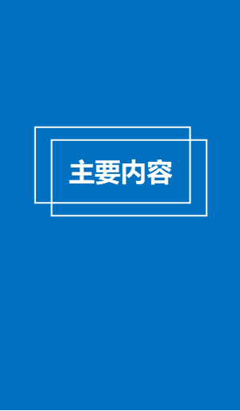
1
工程造价管控体系及理念
2
推进工程总承包的政策背景
3
有关新政策的发布基本情况
4
推行工程总承包的若干问题
5
合同价款管控若干问题分析

Slide 3
●工程造价管控体系及理念

Slide 4
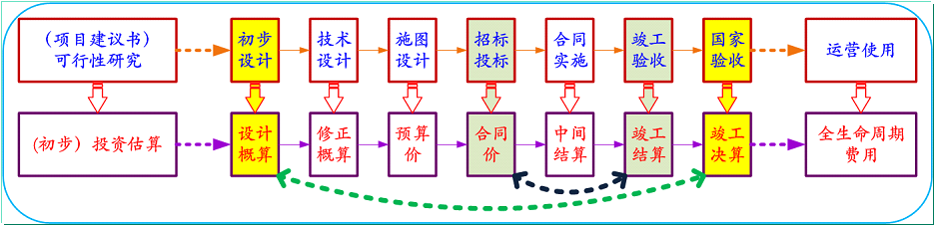
工程造价管控体系及理念

Slide 5
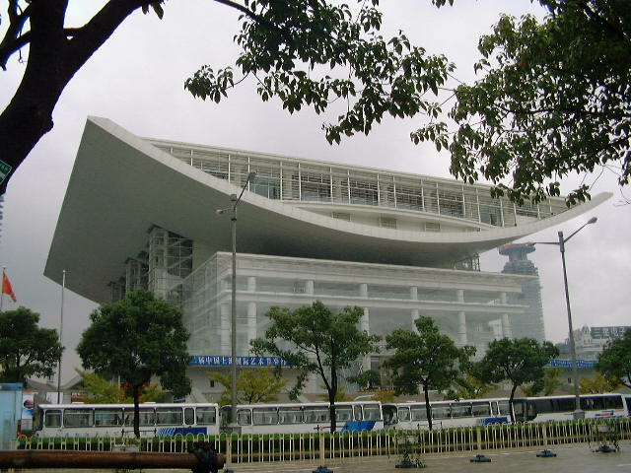
上海大剧院

Slide 6
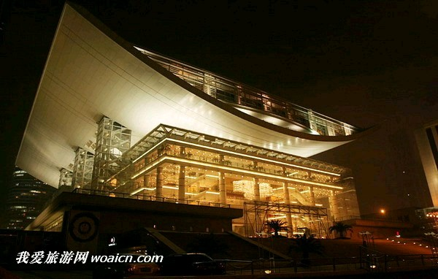
白天蒙蒙胧胧
晚上晶莹剔透

Slide 7
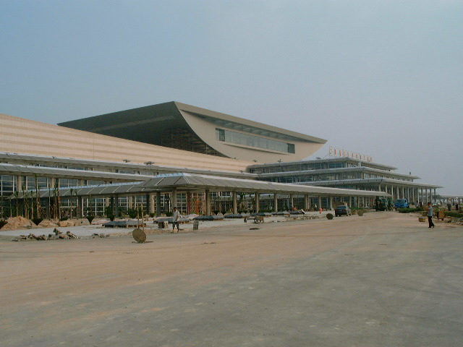

Slide 8
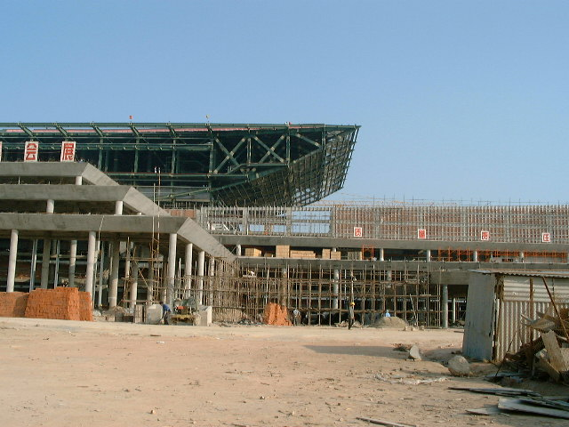

Slide 9
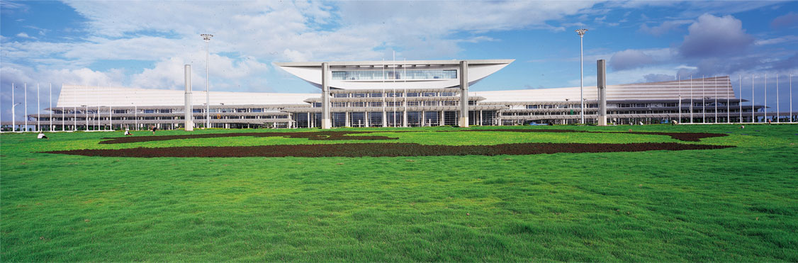
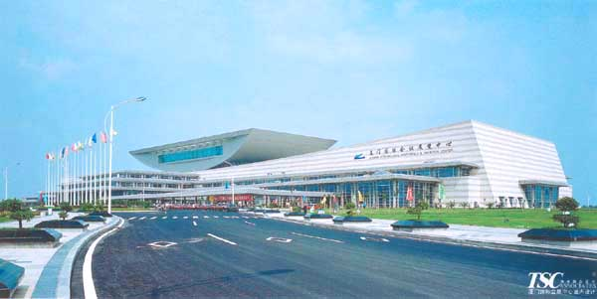
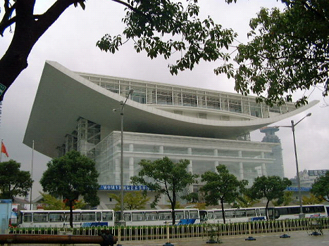

Slide 10

中国浦东干部学院
(2006年鲁班奖)

Slide 11
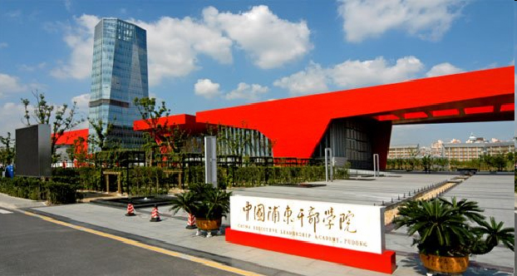
罩个玻璃罩子
套着钢铁膀子
空着建筑身子

Slide 12
机遇与挑战
BIM技术的发展
行业集中度加速上升
人工智能发展
EPC、PPP、全过程造价咨询、PC建筑
造价的管理转变：
由核算型-目标管控型-供应链管理-策划增值型
绿色节能建筑
营改增
装配式
建筑
中国建筑业发展的新动向
PPP
BIM
EPC

Slide 13

机遇与挑战
苏通大桥高价结算案例
苏通大桥是交通部规划的黑龙江嘉荫至福建南平国家重点干线公路和江苏省规划的“四纵四横四联”公路主骨架“纵一”线的重要组成部分。它西距江阴长江公路大桥82km。东距长江入海口 108KM，北接通启高速公路的小海互通立交，南接沿江高速公路的董滨互通立交与苏嘉杭高速公路相连。
苏通大桥概算总投资64.5亿元 。实际投入资金为86亿元，超概算21.5亿元。

Slide 14
机遇与挑战
序号 | 高价结算的原因 | 所占比例
1 | 工程量不准确、漏项 | 3-7%
2 | 工程变更 | 23-27%
3 | 现场签证 | 9-16%
4 | 施工索赔 | 13-23%
5 | 价款调整 | 16-21%
6 | 材料代用 | 约占1.7%
7 | 其他 | 约占10%

Slide 15
高价结算的原因及所占比例统计图
由上图可以看出，超支原因中工程变更、索赔和价款调整的原因占了79%。
对于业主来说，变更、索赔和价款调整是重点要控制的内容。
而对于承包商，变更、索赔和价款调整则是其创收的主要工具，承包上可以合理利用这些工具为自己赢得利润。

Slide 16
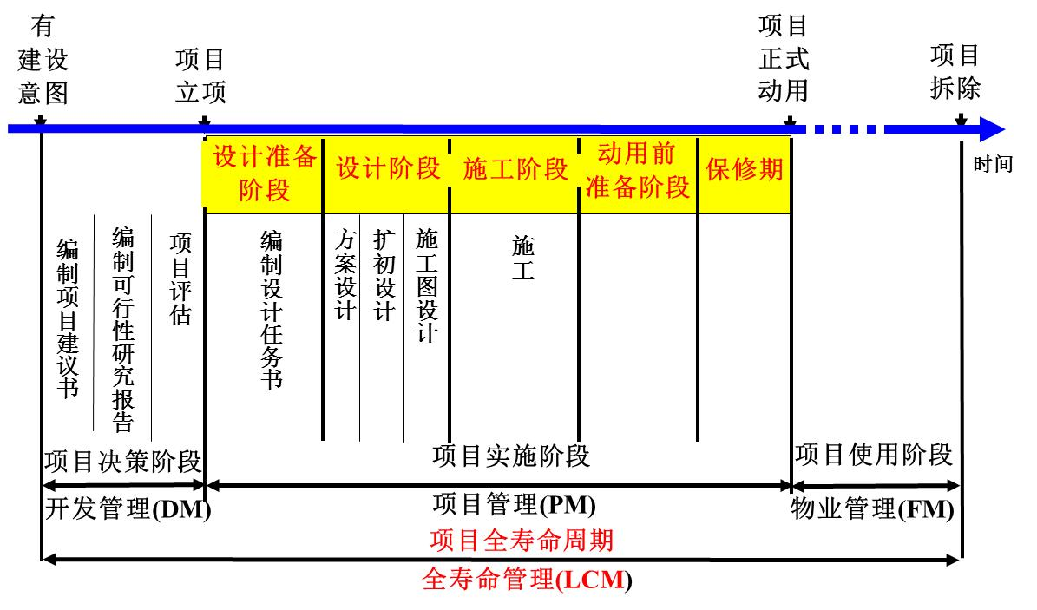
全寿命周期投资最优
建设项目 | 决策阶段、实施阶段投资 （万元人民币） | 使用阶段投资 （万元人民币） | 全寿命周期投资 （万元人民币） | 结论
A | 1000 | 1000 | 2000 | 参照系
B | 1200 | 700 | 1900 | 最优
C | 800 | 1300 | 2100 | 最高

Slide 17


案例一：曾被高昂造价困扰的澳大利亚悉尼歌剧院
澳大利亚标志建筑；悉尼的形象代表；
后现代隐喻主义建筑艺术的范例

Slide 18


歌剧院内部
歌剧院外部

Slide 19

歌剧院的夜景

Slide 20
基本资料
建设时间：原计划 ：4年(1959年3月-1963年)
实 际：15年(1959年-1973.10)
建设投资：原计划： 350万英镑
实 际：5000万英镑(14倍以上)
投资效益： 1973年建成后，2年就回收完投
入的建设成本。
成为澳大利亚旅游的著名景点，
继续发挥着收益丰厚的作用！

Slide 21
悉尼歌剧院的功能定位
悉尼歌剧院是个可以满足多种需要的文化中心。
总建筑面积88258ｍ^{２}，包括一个有2690座的大音乐厅，一个有1547座的歌剧厅，一个可容500多人的剧场和一个小音乐厅。此外，还设有排演厅、接待厅、展览厅、录音厅以及戏剧图书馆和各种附属用房(如餐厅、小卖部等)共900多个房间，同时可容6000多人在其中活动。

Slide 22
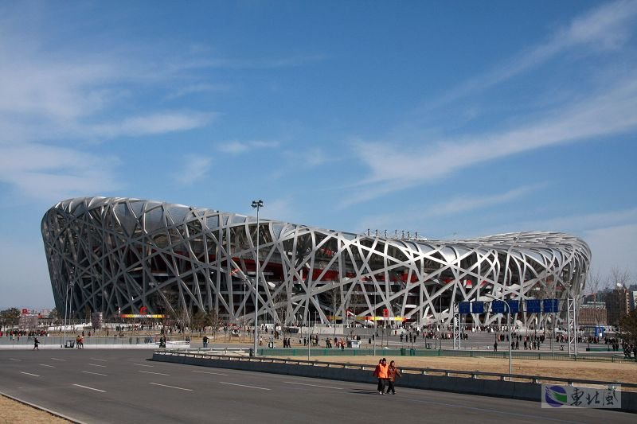
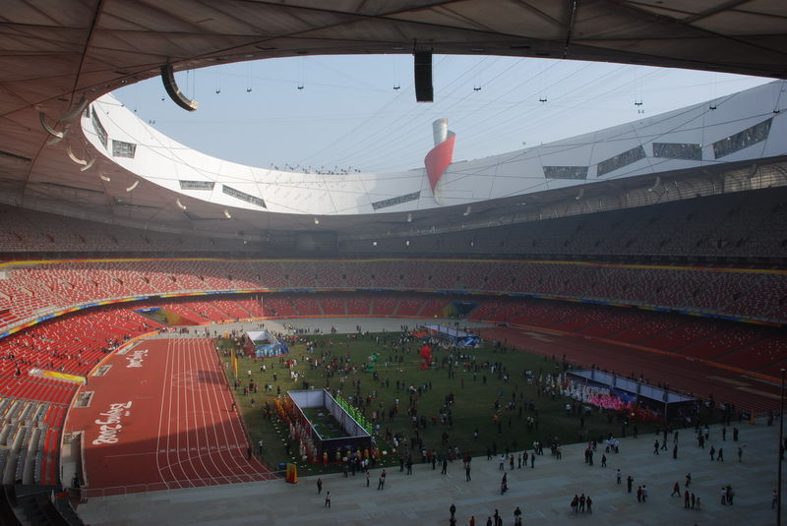
案例二：鸟巢
●建筑面积：25.8万平方米
●总用钢量：约为11万吨，Q460E
●混凝土浇筑量：约18万立方米
●各类桩柱：3145根
●钢筋绑扎量：约5.2万吨
●钢结构焊缝长度：近320公里
●预算是35亿，而实际上建造花费却高达70亿。

Slide 23
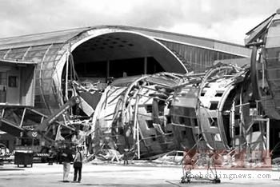

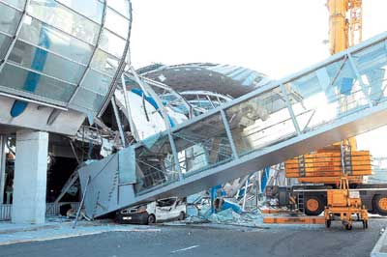
●2004年下半年，通过“价值工程理论和评估”对鸟巢进行瘦身，取消可开启屋顶，并通过钢结构的优化，大大减少了用钢量。降低工程造价约8亿元。
●建成后的鸟巢用钢量为450kg/m²。
●悉尼奥运会的平均用钢量为30公斤／m²。
2004年5月24日

Slide 24
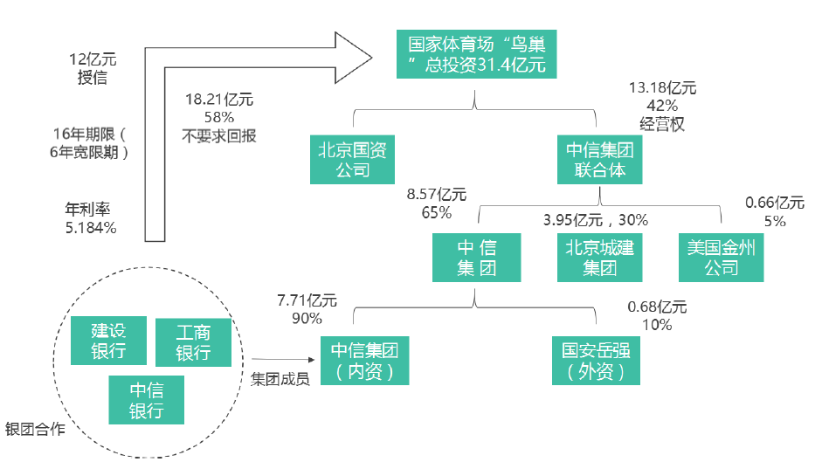
鸟巢PPP模式

Slide 25
“鸟巢”每年有形的运营费用和偿还建造贷款的利息约为1.5亿元。
盈利前景如何
？
商业面积的运营收入
旅游收入
冠名权的出售收入
收入来源
（预期）
纪念品开发
VIP客户
举办活动综合收入

Slide 26
●营运费用：7000万/年。鸟巢「只要启动基础成本就是70万，需要一百多名工作人员，这样的成本如果卖不出5万张门票根本就没有收益。
●由于北京地区存在“沙尘暴”和“酸雨”的气候环境，高科技的膜结构每年ETFE薄膜的折旧费就可能高达两三千万元。膜结构更换费用：2000元/平方米
●要维修。钢结构刷油漆（28.4万平方米）：3亿元/次，搭设脚手架要用7800万元.
●清洗：08年11月第一次，50吨水，耗时一周；

Slide 27
●游客收入：最初：高峰客流量八万/天，现在少了
●租金：最低200万/场，成龙450万/日,国安放弃
●冠名权： 百姓不接受
●运营经验：中信集团没有体育场馆运营维护经营
鸟巢的经营权（PPP案例）
「民营」2008年奥运会后，中信集团为主的联合体投标获得了鸟巢的30年特许经营权
「半国营」2009年8月，出让58％的股权给国企。
「国营」2010年的8月，鸟巢完全转为「国营」。

Slide 28

评 论
◆鸟巢从全过程造价控制和项目管理：失败。
◆悉尼歌剧院1973年建成后，两年就回收完投入的建设成本，而其内部装饰不加抹灰，保持混凝土预制构件的原色，大大减少维护费用。从全生命周期造价控制来看悉尼歌剧院的建设和造价控制是非常成功的。

Slide 29

造价的精细化管理
投投标
精细化
合同
精细化
价款控制精细化
结算
精细化
设计的精细化+建造精细化

Slide 30


工程造价全流程精细化协同管理思路
招投标
环节
合同约定环节
价款调整环节
计量支付环节
竣工结算环节
图纸文件
招标控制价
变更文件
预付款支付
签约合同价
招标文件
投标报价
签证文件
进度款支付
合同调整价
清单文件
中标价
索赔文件
安全费支付
动态支付价
合同文件
合同条件
调整文件
调整款支付
造价台账
招标控制价投标报价
签约合同价
合同调整价
动态支付价
竣工结算价
价税策划
合同规划
履约策划
支付策划
履约策划
过程控制决定项目盈亏，精细管理决定项目成败

Slide 31
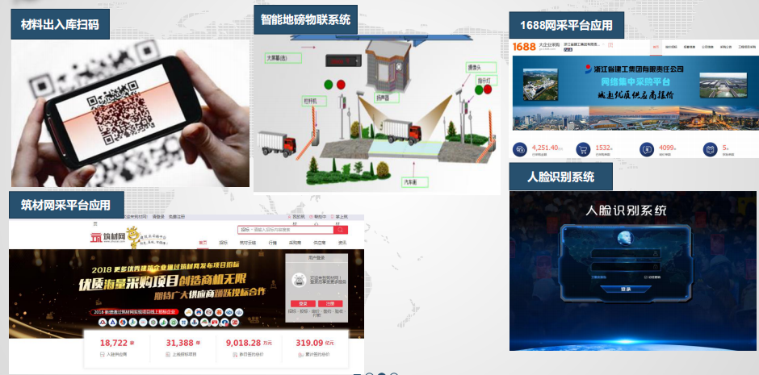

Slide 32
●推进工程总承包的政策背景

Slide 33
一、《关于促进建筑业持续健康发展的意见》
2017年2月 21日国务院办公厅以国办发〔2017〕 19号文印发了《关于促进建筑业持续健康发展的意见》。
《意见》提出了促进建筑业持续健康发展的主要思路和7个方面20项具体措施。
意见定位：建筑业持续健康发展；
两个结论：支柱产业+大而不强

Slide 34
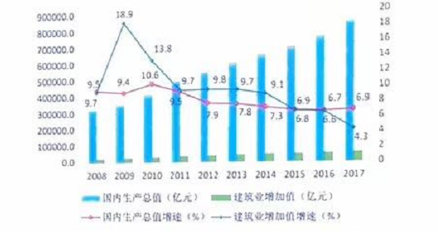
建筑业是国民经济的支柱产业

Slide 35
根据专家研究的结论，建筑业每增加1万元的产出，将对国民经济其他行业产生7345元的直接生产拉动和16700元的间接拉动.
建筑业的发展历来与固定资产投资密切相关，2018年的投资增长必定为2019年建筑业市场带来活力。国家新型城镇化规划提出，我国城市化率到2020年达到60%左右，因此，在没达到拐点之前（2017年全国城市化率为59%），建筑业发展还是处于与城市化率同步上升的区间，虽然有可能增速放缓，毕竟处于上升阶段。从区域的投资也可以看出，我国东部大中城市的城市化率已经接近日本和韩国的拐点数值，因而2018年1～9月东部地区的投资同比仅增长5.8%，而中部地区的投资增长9.6%。中国幅员辽阔，发展不平衡的中西部地区城市化率偏低，发展的空间巨大。

Slide 36
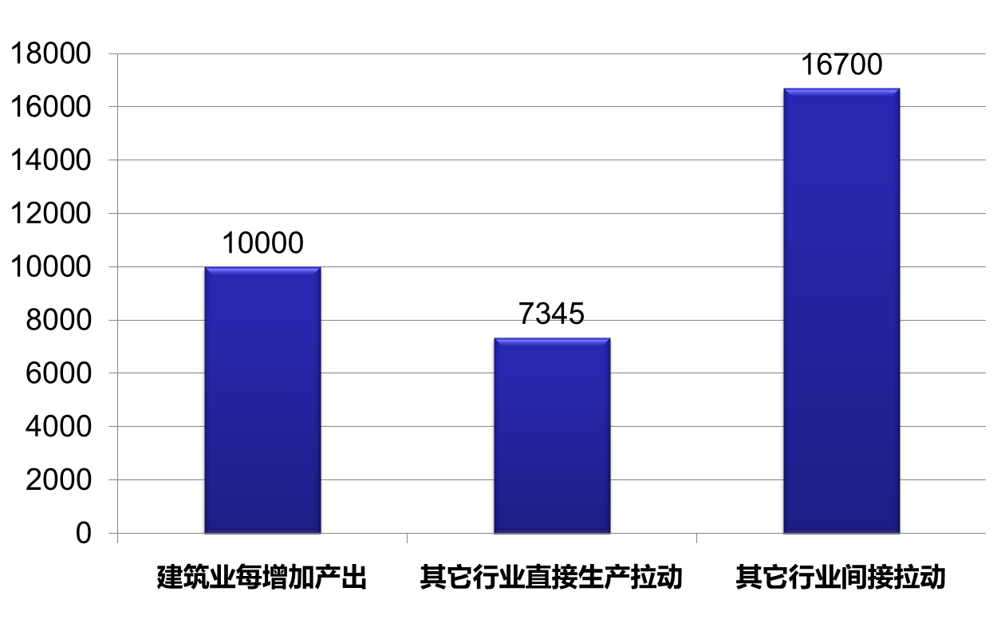
建筑业对经济的拉动作用

Slide 37
2002-2017年 中国城市化率
根据日本、韩国的发展历程，城市化率达到70%以后，建筑业发展会进入拐点。

Slide 38
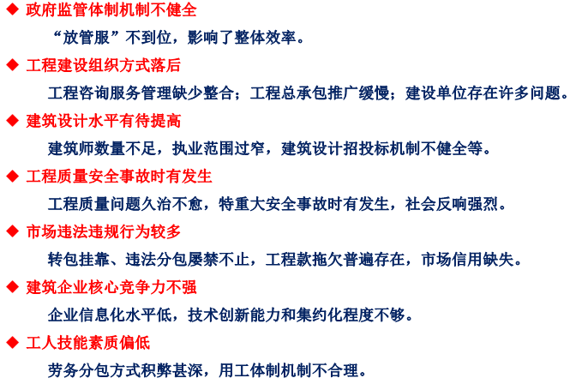
建筑业仍然“大而不强”

Slide 39
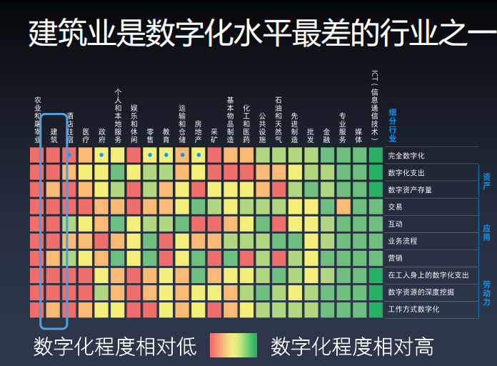

Slide 40
两个改革任务
——优化资质资格管理，完善招投标制度。
——完善工程组织模式：推行工程总承包、培育全过程工程咨询，以及建筑工业化、信息化、装配式。
1、简化企业资质类别和等级设置，减少不必要的资质认定。加快完善信用体系、工程担保及个人执业资格等相关配套制度，试点放宽承揽业务范围限制，加强事中事后监管。（简化不是目的，终极目标是取消资质）

Slide 41
《建设工程司法解释（二）》第十三条 “当事人在诉讼前共同委托有关机构、人员对建设工程造价出具咨询意见，诉讼中一方当事人不认可该咨询意见申请鉴定的，人民法院应予准许，但双方当事人明确表示受该咨询意见约束的除外。”（该条款取消了对委托人的资格要求，发包人或承包人基于对工程造价领域内特定权威专家学者的信赖，委托特定学者出具专业咨询意见的情形）
中国建设工程造价管理协会第六届企业家高层论坛上，住房和城乡建设部标准定额司副司长王玮在讲话中指出: 咨询行业的招投标资质和发改委咨询资质已经相继取消，下一步监理资质和造价咨询资质的简化或者取消也摆到了议事日程。

Slide 42
两个改革任务
——优化资质资格管理，完善招投标制度。
——完善工程组织模式：推行工程总承包、培育全过程工程咨询，以及建筑工业化、信息化、装配式。
2、缩小招标范围，放宽有关规模标准。在民间投资的房屋建筑工程中，探索由建设单位自主决定发包方式。常规工程实行最低价中标，同时有效发挥履约担保作用，实行高额履约担保，防止恶意低价中标。

Slide 43
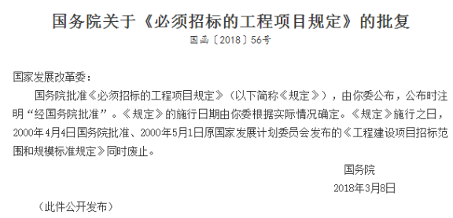

Slide 44
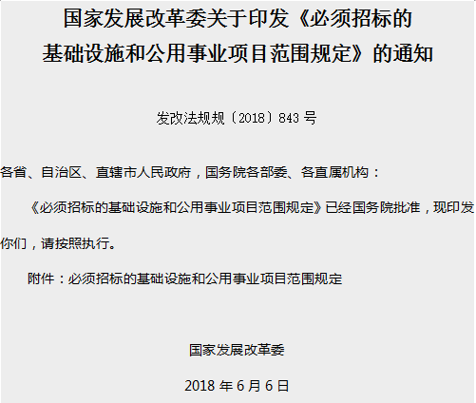

Slide 45
两个改革任务
——优化资质资格管理，完善招投标制度。
——完善工程组织模式：推行工程总承包、培育全过程工程咨询，以及建筑工业化、信息化、装配式。
3、加快推行工程总承包，由分割管理转向集成化管理（设计资质或施工总包资质）。加快完善工程总承包相关的招标投标、施工许可、竣工验收等制度规定。总承包负总责（权责对等），工程总承包单位可直接发包总承包合同中涵盖的其他专业业务。
4、大力推行全过程工程咨询。碎片化管理转向全过程管理（投资、采购、招标、设计、监理、造价、……）

Slide 46
住房城乡建设部
关于进一步推进工程总承包发展的若干意见
建市[2016]93号

Slide 47
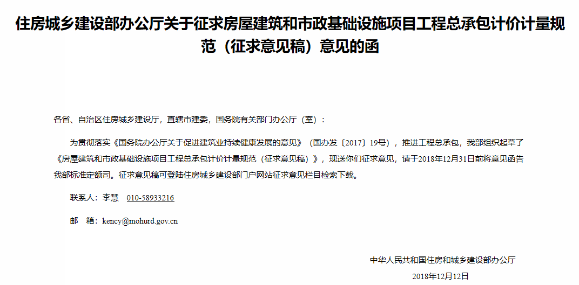

Slide 48
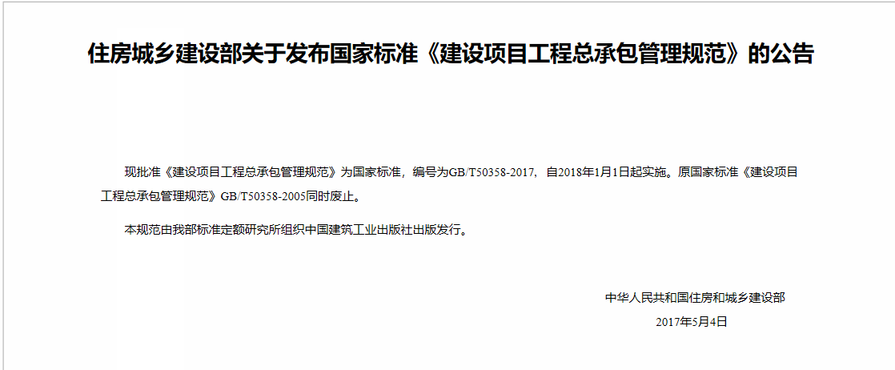

Slide 49
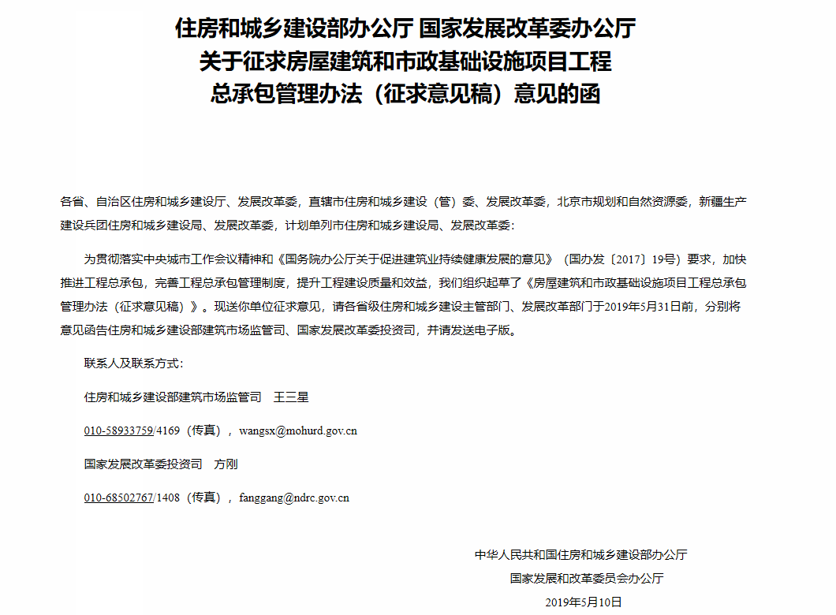

Slide 50
国家发展改革委 住房城乡建设部关于推进全过程
工程咨询服务发展的指导意见
发改投资规〔2019〕515号

Slide 51
  咨询业与建筑业发展趋势分析
建筑业和咨询业的关系
工程咨询业分析
2017年5月2日，住建部发布《关于开展全过程工程咨询试点工作的通知（建市[2017]101号）》，选择部分地区和企业（40家）开展全过程工程咨询试点。
工程咨询业
建筑业
咨询业
■ 设 计 院——
（总承包、全过程）
■ 监理公司——
（取消监理-项目管理）
■ 造价公司——
（需要补充技术短板）
工程咨询业是建筑业和咨询业的交集

Slide 52
计价方法的改革与信息技术发展
1、全费用单价
2、工程项目划分及计算规则-BIM
3、定额的编制基于大数据
人（产业工人）
财（资金流）
物（材料、设备）
企业：要基于信息化的手段，优化人财物的供应链管理——内因
政府：要真正地去行政化化，促进人工材料的阳光交易、
改善生态环境——淘汰落后、促进产业链发展——外因

Slide 53

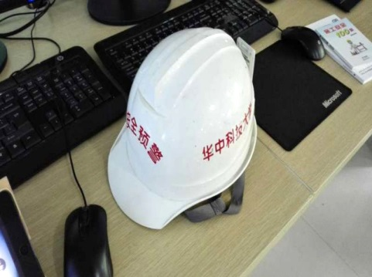
一是以标准形式表现的项目划分和工程量计算规则，要适应BIM技术的发展要求，并方便与设计配合。适应图形计量，快速计价。
二是工程计价定额的要形成完善的枝状结构，保持估算指标、概算定额、预算定额项目间的联系、协调，并便于数据交换。
三是工程计价定额的编制要与时俱进，要用智能化的现场管理与大数据技术结合来编制定额。
四是工程造价信息表现形式要与时俱进，通过标准化促进工程造价管理专业化、规范化；通过网络化促进信息共享和便捷服务。
定额量（人材机）
措施费（虚拟施工）
工期（人工、工期）

Slide 54
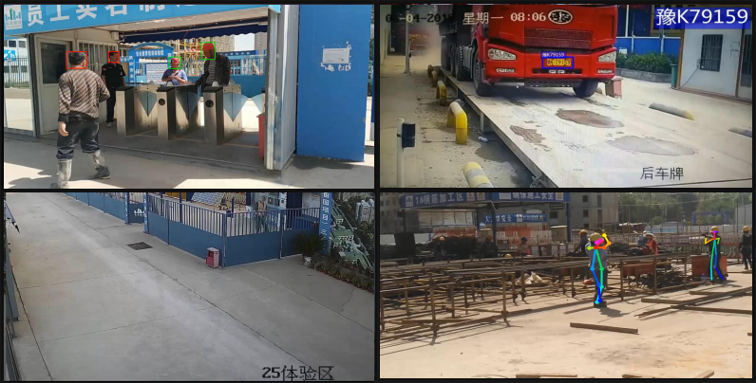
自动计量，自动测算工人功效

Slide 55

  大数据推进工程计价模式变革
★引入大数据，改变定额编制方式， “由专家完成的静态造价形式”进化为 “自动采集、智能生成、精准匹配、专家提升”。
全过程造价管理数字化
估算
概算
预算
过控
结算
审计
自动采集
智能生成
造价全要素数字化
智能组价
精准匹配
工作量
实物量
价格
基于大数据与人工智能的智能组合
造价大数据库
项目数据
企业数据
人员数据
成本数据
工艺工法数据
材料、构件数据。。。。
数字化模型
用ＢＩＭ、精益建造、大数据技术实现工期与成本关联——用5D超越P6
Notes:
既有建筑基于BIM的改造过程中积累了大量的信息，这写信息形成既有建筑改造大数据服务，基于这些大数据服务，可以提供形式丰富产业金融服务。
同时，产业大数据也可以反作用于改造过程，为改造过程的检测鉴定、设计、施工和运维提供信息服务支撑。

Slide 56
快速估算
快速智能
造价形成
多方案造价
的比选
变更造价
即时编制
进度款
精准提取
应用
大数据的应用特点：
模型与数据双向关联，赋予数据的模型属性；
数据应用更直观，颗粒度粗细收放自如；
材料
价格
设计阶段快速算量和组价 —实现总价包干
人员
效果
量价与模型双向关联 ——成本管控直观高效
进度
变更智能比对 进度即时统计——成本变化尽在掌控
厂商
工艺
消耗量
某项目工程造价管理示例
沉淀
价格库
清单库
厂商库
指标库
构件库
Notes:
特点：模型与数据的双向关联，赋予数据模型的属性，更直观，颗粒度粗细收放自如

Slide 57
● 有关新政策的发布基本情况

Slide 58
3.1计价规范及计量规范修订的基本情况
1.计价规范
（1）全面落实全费用单价
综合单价中应包含人工费、材料费、施工机具使用费、管理费和利润，其中人工费按照《住房城乡建设部关于加强和改善工程造价监管的意见》（建标〔2017〕 209 号）要求应包含原规费中工人的五险一金等内容。
（2）弱化招标控制价的规定
修订招标控制价的编制和复核等内容，降低编制依据的严格程度。
（3）措施项目增补

Slide 59
3.1计价规范及计量规范修订的基本情况
1.计价规范
（3）修改清单的组成部分（三个清单）
规费不再单独列项，税金在汇总表中单独列出。
其中，规费中排污费调整为环境保护税列入管理费中；工人的社会保障费和公积金列入人工费。税金中的附加列入管理费。
（4）与示范文本等进一步衔接
计价规范中关于合同的条款内容与相关法规规章协调统一，并在规范条文说明中增加引导性的内容。
（5）进一步完善导向性的规定
完善计价规范中有关总价合同在清单计价、计量、合同价款调整等的相关内容。

Slide 60
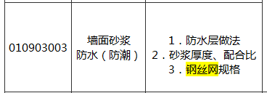
3.1计价规范及计量规范修订的基本情况
2、计量规范（以房屋建筑与装饰工程为例）
（1）简化工程量计算规则，能合并的合并
各专业工程计量规范的规则原则上应按照设计实体量进行编制，不予编制施工作业面、预留量等应由建设主体自主确定的内容。
（2）各专业工程计量规范的项目设置中取消工作内容部分。（综合单价分析表=工料分析+价格）
引导行业提高从业素质，体现市场主体定价自主权，使得造价人员体现其工料测量的能力。（造价工程师的定位=工料测量师）
（3）调整部分措施项目
如原措施项目费中模板及支撑（架）项目不单独列项，并入分部分项工程混凝土清单。

Slide 61
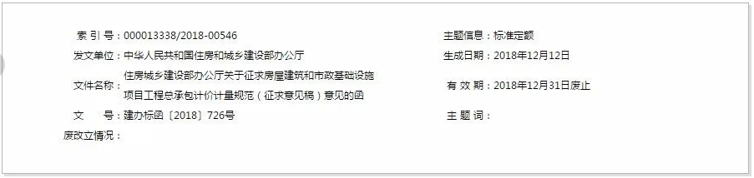
3.2《工程总承包计价计量规范》概况
中华人民共和国住房和城乡建设部办公厅于2018年12月12日发布了《关于征求房屋建筑和市政基础设施项目工程总承包计价计量规范（征求意见稿）意见的函》（以下简称“工程总承包计价计量规范”或该规范）。工程总承包计价计量规范的推出，对于中国工程总承包的推动和发展会产生重大影响。

Slide 62
3.2《工程总承包计价计量规范》概况
1、计价方式的选择
2、计价风险的分摊
3、清单的开口性问题
4、类合同性条款

Slide 63
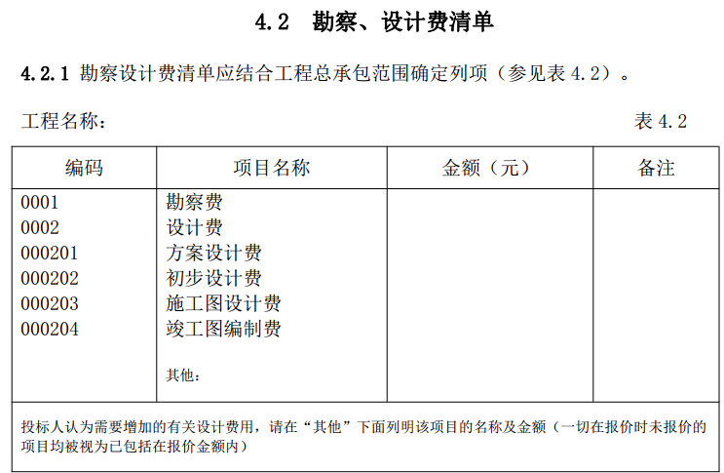

Slide 64
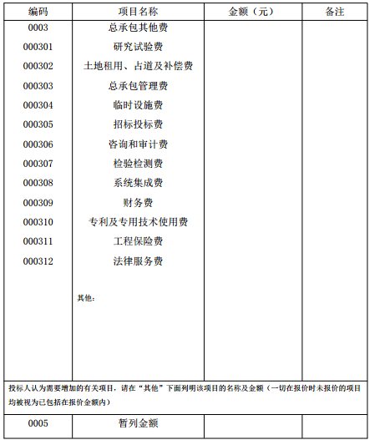

Slide 65
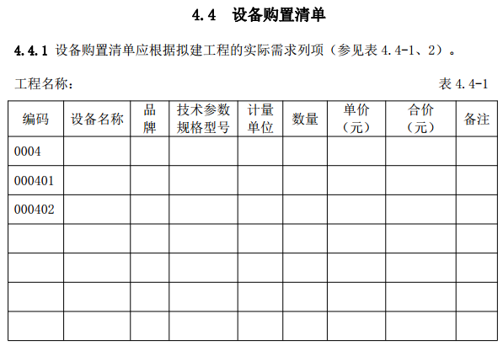

Slide 66
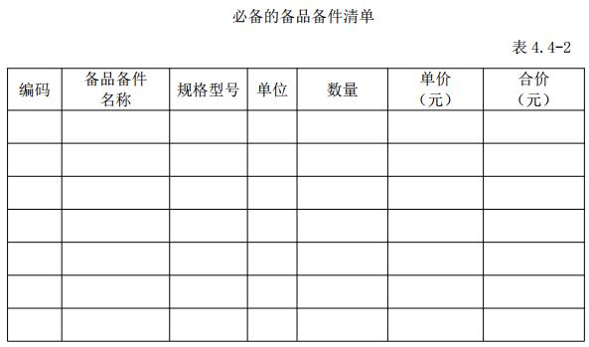

Slide 67
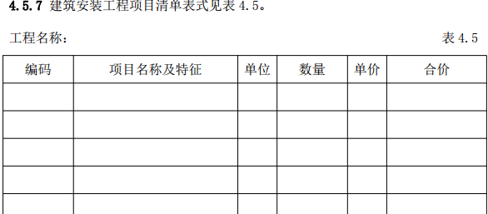
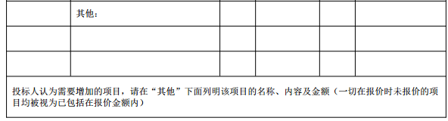

Slide 68
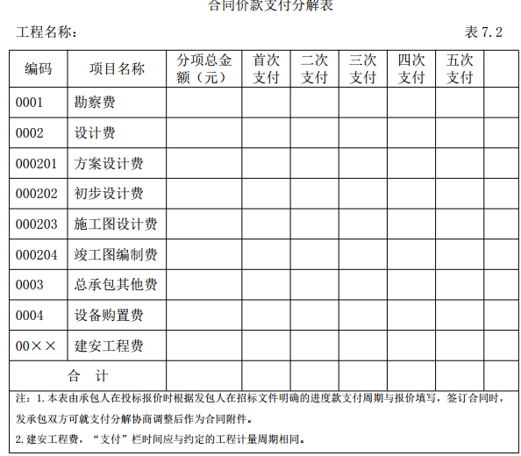

Slide 69
关于计价规范的反思？
规范VS合同
可能带来的问题：
第一，不利于工程总承包计价计量规范走出去，获得国际认可。因为目前规范的编制思路与国际上造价技术规范明显不一致。
第二，造成合同管理的紊乱，会让有法律意识的合同管理人避免使用工程总承包计价计量规范。第三，会导致造价工程师严重依赖规范的价值判断结论，造成造价工程师合同管理水平下降。

Slide 70
计量与计价规范的效力与使用范围
适用于建设工程施工发承包计价活动
建设工程，包括建筑与装饰工程、仿古建筑工程、安装工程、市政工程、园林绿化工程和矿山工程、构筑物工程、城市轨道交通工程、爆破工程。
施工发承包及实施阶段的计价活动（清单计价+非清单计价活动），包括招标工程量清单编制、招标控制价编审、投标价编制、工程合同价款约定、工程计量与价款支付、索赔与现场签证、工程价款调整、竣工结算、合同解除以及工程计价争议处理等内容。
（模拟清单、功能清单、标准清单——施工图）

Slide 71
规范的效力
基本的观点：清单计价规范是住建部制定的国家标准，根据《立法法》规定，其不属于国家法律、行政法规，甚至也不属于部门规章，依据《最高人民法院关于适用〈中华人民共和国合同法〉若干问题的解释（二）》第十四条的规定，不属于效力性强制性规范，不对合同本身的法律效力产生影响。
合同文件效力高于清单计价规范强制性条款（注意显失公平条款）。建议：将规范性文件纳入到合同文件中去。

Slide 72
典型问题：清单的准确性谁负责
《规范》规定“招标工程量清单应由具有编制能力的招标人或受其委托、具有相应资质的工程造价咨询人编制。”“招标工程量清单必须作为招标文件的组成部分，其准确性和完整性应由招标人负责。”
【案例】南昌对外工程总公司与赣南医学院建设工程施工合同纠纷。赣州市中级人民法院二审判决：本案中，招标预算核对为标前核对，即上诉人南昌公司确认工程量清单存在的缺项、漏项、计算误差或认为施工图纸存在不明确、不一致时，应在投标截止日之前至少15日内（或招标人认可的时间），以不记名书面或电子邮件方式向招标人提出。上诉人南昌公司未在规定的时间内向招标人提出异议，则视为投标人已认可该工程量清单包含了设计文件全部内容，中标后中标造价及施工图中的工程量不予调整。（标前异议程序，承包人出具承诺书等）
https://www.itslaw.com

Slide 73
对策：按规定约定工程造价是当前市场环境的次优方案
清单计价规范强制性条款与合同文件效力？
司法审理及合同仲裁实践的结果表明，按规定约定工程造价是防止此类争议的有效手段，是适应中国现阶段市场环境的次优方案。
《建筑法》强调应按国家有关规定约定工程造价。
《合同法》关于格式条款的规定削弱了合同中不合理约定的效力。
虽违反13版《清单计价规范》的规定不能导致合同无效或者该合同条款无效，但并不意味着违背13版《清单计价规范》规定的做法就是正确的。司法审理及合同仲裁实践的结果表明，发承包双方在没有充分的法律依据去支撑各自观点且争议案件无法判决的情况下，和解是解决此类问题的最佳方式。

Slide 74
对工程量清单计价的认识
一般的观点：采用工程量清单方式计价和报价，是国际上通行的做法，是我国改革现行的工程造价计价方法和招标投标中报价方法的一种全新方式，是与国际通行惯例接轨的一种借鉴。所谓“定额预算计价法”世界上只有中国、俄罗斯和非洲的贝宁在使用，国际上通行的工程造价计价方法，一般都不依赖由政府颁布定额和单价，凡涉及到人工、材料、机械等费用价格都是根据市场行情来决定的。（本质是定额量价分离的问题，定额本身没有问题）

Slide 75
以施工图纸为依据进行招标时，就招标范围内的工程而言，工程量清单实际就是招标图纸和技术规范（即标准施工招标文件的技术标准和要求）所显示工程内容的另外一种表现形式。其本质内容与图纸和技术规范的内容应无二致，即：
招标工程量清单=招标图纸+技术规范及要求
在招标阶段，工程量清单的核心内容是清单项目列项、特征描述和工程数量。清单项目列项+特征描述构成对工程质量的定义，所以，工程量清单的本质是除图纸和技术规范以外，对招标工程质量(quality)和数量(quantity)的全面描述和精确表达，是对招标范围及内容的精准表达。

Slide 76
三
位
一
体
技术标准与要求
施工图纸及说明
招标工程量清单

Slide 77
3.3 司法解释（二）
《关于审理建设工程施工合同纠纷案件适用法律问题的解释（二）》（以下简称司法解释（二））
1、背离中标合同关于工程造价的实质性内容将被判无效
（1）第一条第一款规定：“招标人和中标人另行签订的建设工程施工合同约定的工程范围、建设工期、工程质量、工程价款等实质性内容，与中标合同不一致，一方当事人请求按照中标合同确定权利义务的，人民法院应予支持。”（黑白合同问题）
（2）第一条第二款即规定：“招标人和中标人在中标合同之外就明显高于市场价格购买承建房产、无偿建设住房配套设施、让利、向建设单位捐赠财物等另行签订合同，变相降低工程价款，一方当事人以该合同背离中标合同实质性内容为由请求确认无效的，人民法院应予支持。”（变相降价问题）

Slide 78
2、根据司法实践设定承包人主张工期顺延的程序性规定
第六条规定：“当事人约定顺延工期应当经发包人或者监理人签证等方式确认，承包人虽未取得工期顺延的确认，但能够证明在合同约定的期限内向发包人或者监理人申请过工期顺延且顺延事由符合合同约定，承包人以此为由主张工期顺延的，人民法院应予支持。当事人约定承包人未在约定期限内提出工期顺延申请视为工期不顺延的，按照约定处理，但发包人在约定期限后同意工期顺延或者承包人提出合理抗辩的除外。”

Slide 79
3、针对不同情况明确工程质量保证金的返还期限
司法解释（二）第八条包含了四个环节：
第一、合同没有约定工程质量保证金的，发包人不能强扣。
第二、合同约定工程质量保证金的：
1.如果没有约定保证金返还期限，自建设工程竣工之日起满二年。
2.如果约定保证金返还期限，则按约定期限返还。
第三、因发包人原因建设工程未按约定期限进行竣工验收：
1.当事人约定了工程质量保证金返还期限的，自承包人提交工程竣工验收报告九十日后起算，约定的工程质量保证金返还期限届满；
2.当事人未约定工程质量保证金返还期限的，自承包人提交工程竣工验收报告九十日后起算，满二年。
第四、返还工程质量保证金后，承包人仍应履行保修义务。
住房和城乡建设部、财政部对《建设工程质量保证金管理办法》（2017修订）

Slide 80
4、诉前达成结算协议诉讼中不再鉴定
第十二条规定：“当事人在诉讼前已经对建设工程价款结算达成协议，诉讼中一方当事人申请对工程造价进行鉴定的，人民法院不予准许。”
与DRB（争端评审委员会）模式、DAB（争端裁决委员会）模式以及FIDIC（国际咨询工程师联合会）2017版合同最新确立的DAAB模式等国际工程诉前争议解决的思路类似。

Slide 81
5、放弃工程价款优先受偿权损害建筑工人利益的不予支持
第二十三条规定：“发包人与承包人约定放弃或者限制建设工程价款优先受偿权，损害建筑工人利益，发包人根据该约定主张承包人不享有建设工程价款优先受偿权的，人民法院不予支持。”，
《解释》对农民工的权益保护体现在多个方面，主要包括，规定发包人与承包人约定放弃或者限制建设工程价款优先受偿权，不得损害建筑工人利益。

Slide 82
6、支持实际施工人维权主张的两种不同选择
第二十四条规定：“实际施工人以发包人为被告主张权利的，人民法院应当追加转包人或者违法分包人为本案第三人，在查明发包人欠付转包人或者违法分包人建设工程价款的数额后，判决发包人在欠付建设工程价款范围内对实际施工人承担责任。”
第二十五条规定：“实际施工人根据合同法第七十三条规定，以转包人或者违法分包人怠于向发包人行使到期债权，对其造成损害为由，提起代位权诉讼的，人民法院应予支持。”

Slide 83
3.4招标范围与规模标准

Slide 84
必须招标的工程项目规定：
第一条 为了确定必须进行招标的工程项目，规范招标投标活动，提高工作效率、降低企业成本、预防腐败，根据《中华人民共和国招标投标法》第三条的规定，制定本规定。
第二条 全部或者部分使用国有资金投资或者国家融资的项目包括:
(一)使用预算资金200万元人民币以上，并且该资金占投资额10%以上的项目;（即考虑的绝对数200万，又考虑的相对数10%）
(二)使用国有企业事业单位资金，并且该资金占控股或者主导地位的项目。（包括国有企业）

Slide 85
第三条 使用国际组织或者外国政府贷款、援助资金的项目包括:
(一)使用世界银行、亚洲开发银行等国际组织贷款、援助资金的项目;
(二)使用外国政府及其机构贷款、援助资金的项目。
第四条 不属于本规定第二条、第三条规定情形的大型基础设施、公用事业等关系社会公共利益、公众安全的项目，必须招标的具体范围由国务院发展改革部门会同国务院有关部门按照确有必要、严格限定的原则制订，报国务院批准。

Slide 87
第二条 不属于《必须招标的工程项目规定》第二条、第三条 规定情形的大型基础设施、公用事业等关系社会公共利益、公众安全的项目，必须招标的具体范围包括：
（一）煤炭、石油、天然气、电力、新能源等能源基础设施项目；
（二）铁路、公路、管道、水运，以及公共航空和A1级通用机场等交通运输基础设施项目；
（三）电信枢纽、通信信息网络等通信基础设施项目；
（四）防洪、灌溉、排涝、引（供）水等水利基础设施项目；
（五）城市轨道交通等城建项目。
（2018年6月6号执行）

Slide 88
第五条 本规定第二条至第四条规定范围内的项目，其勘察、设计、施工、监理以及与工程建设有关的重要设备、材料等的采购达到下列标准之一的，必须招标:
(一)施工单项合同估算价在400万元人民币以上;
(二)重要设备、材料等货物的采购，单项合同估算价在200万元人民币以上;
(三)勘察、设计、监理等服务的采购，单项合同估算价在100万元人民币以上。
同一项目中可以合并进行的勘察、设计、施工、监理以及与工程建设有关的重要设备、材料等的采购，合同估算价合计达到前款规定标准的，必须招标。
第六条 本规定自2018年6月1日起施行。

Slide 89
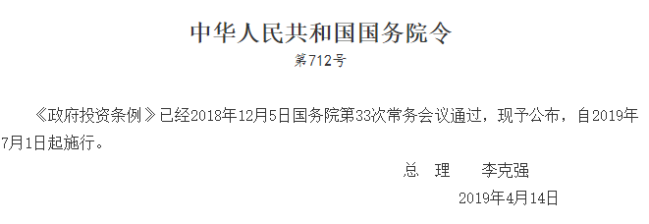
3.5 政府投资条例的基本情况

Slide 90
基本内容：
《政府投资条例》（下称“《条例》”）共七章，32条。
第一章为总则，对《条例》的立法目的，政府投资定义、领域、原则、方式和事权主体进行概括性规定；
第二到五章分别为投资决策、年度计划、项目实施和监督管理；
第六章专章规定的法律责任；
第七章为附则。

Slide 91
何为政府投资？
《条例》第二条规定：“政府投资，是指在中国境内使用预算安排的资金进行固定资产投资建设活动，包括新建、扩建、改建、技术改造等。”
《条例》第五条规定：“国家加强对政府投资资金的预算约束。政府及其有关部门不得违法违规举借债务筹措政府投资资金。”
根据该条规定，凡是使用了预算安排资金的固定资产投资都属于政府投资，均应作为《条例》规范的对象，而立项主体则不是区分政府投资与否的标准。
《预算法》规定：预算包括一般公共预算、政府性基金预算、国有资本经营预算、社会保险基金预算。
同时包括：地方政府通过依法举债筹措的资金。

Slide 92
政府投资的范围（什么样的项目可以）
《条例》第三条规定：“政府投资资金应当投向市场不能有效配置资源的社会公益服务、公共基础设施、农业农村、生态环境保护、重大科技进步、社会管理、国家安全等公共领域的项目，以非经营性项目为主。”
政府投资是政府适当干预经济、解决市场失灵问题、弥补市场缺陷的手段和方式，它的经济职能内涵决定其应在基础性和公益性的领域，承担起建设和发展的责任，包括提高效率、增进公平和促进经济稳定增长。同时，防止政府投资对于民间资本的挤压，保证市场的自由竞争环境。

Slide 93
政府投资方式
《条例》第六条规定：“政府投资资金按项目安排，以直接投资方式为主；对确需支持的经营性项目，主要采取资本金注入方式，也可以适当采取投资补助、贷款贴息等方式。”
资本金注入方式始于1996年开始试行的资本金制度，即在经营性固定资产投资项目(包括国有单位的基本建设、技术改造、房地产开发项目和集体投资项目)的总投资中，除项目法人从银行或资本市场筹措的债务性资金外，还应有一定比例的、由投资者认缴的出资额，才能进行建设。
投资补助是指对符合条件的地方政府投资项目和企业投资项目给予的投资资金补助。贷款贴息是指对符合条件、使用了中长期贷款的投资项目给予的贷款利息补贴。

Slide 94
● 推行工程总承包的若干问题

Slide 95
建市【2003】30号《关于培育发展工程总承包和工程项目管理企业的指导意见》
建市函【2003】 161号《关于工程总承包市场准入问题说明的函》
建质【2005】 119号《关于加快建筑业改革与发展的若干意见》
2007建设部令第160号《建设工程勘察设计资质管理规定》 （2015年
修改）
建市【2007】 202号《建设工程勘察设计资质管理规定实施意见》
（2016年修改）
建市【2016】 93号《住房城乡建设部关于进一步推进工程总承包发
展的若干意见》
国办发【2017】 19号《国务院办公厅关于促进建筑业持续健康发展
的意见
等等……

Slide 96
建市【2016】 93号《住房城乡建设部关于进一步推进工程总承包发展的若干意见》 | 国办发【2017】 19号《国务院办公厅关于促进建筑业持续健康发展的意见
建设单位在选择建设项目组织实施方式时， 应当本着质量可靠、效率优先的原则， 优先采用工程总承包模式。 政府投资项目和装配式建筑应当积极采用工程总承包模式”。 | “加快推进工程总承包。 装配式建筑原则上应采用工程总承包模式。 政府投资工程应完善建设管理模式， 带头推行工程总承包

Slide 97
为什么要推进工程总承包
与国际接轨，“一带一路”（建市【2016】 93号文）
“支柱产业” （国办发【2017】 19号文）
建市【2016】 93号《住房城乡建设部关于进一步推进工程总承包发展的若干意见》 | 国办发【2017】 19号《国务院办公厅关于促进建筑业持续健康发展的意见》
“工程总承包是国际通行的建设 项目组织实施方式。 大力推进工程总承包，有利于提升项目可行性研究和初步设计深度，实现设计、采购、施工等各阶段工作的深度融合，提高工程建设水平；有利于发挥工程总承包企业的技术和管理优势，促进企业做优做强，推动产业转型升级， 服务于‘一带一路’战略实施”。 | “建筑业是国民经济的支柱产业。改革开放以来，我国建筑业快速发展，建造能力不断增强，产业规模不断扩大，吸纳了大量农村转移劳动力，带动了大量关联产业，对经济社会发展、城乡建设和民主改善作出了重要贡献。”

Slide 98
为什么要推进工程总承包
易于造价控制，避免投资超概
传统DBB模式
工程总承包模式
单价合同（一般）
固定总价（个别）
变更（普遍）
固定总同（一般）
限额设计
变更（个别）

Slide 99
为什么要推进工程总承包
易于工期控制，避免工期超时
传统DBB模式
工程总承包模式
设计 施工
设计“纸上谈兵”
施工“按图施工”
协调成本高
内部协调
设计“技术”+施工“经验”
提高图纸质量和效率
实现设计与施工的融合

Slide 100
为什么要推进工程总承包
易于明确责任，避免责任不清
传统DBB模式
工程总承包模式
质量缺陷
设计vs施工
导致业主风险增加
如：图纸、清单等
内部协调
设计“技术”+施工“经验”
工程总承包单位责任
如：一般的变更

Slide 101
EPC重构的业主与承包人风险承担
—招标文件错误：事件描述
招标文件设备表中,起重机吊装能力75吨，是为了吊装120吨重的压缩机,而招标说明中没有说明，图纸中示意有。
是否变更?变更带来的成本增加谁负责?
FIDIC EPC 5.1规定：
承包商被认为在基础日期之前已经仔细审查了“业主的要求”，承包商要对设计以及“业主的要求”的正确性负责；
除…外，业主对“业主的要求”中的错误、不准确以及疏漏不负责任；
承包商从业主处收到的任何信息，都不能解除承包商对设计和实施工程所负担的责任。

Slide 102
什么是工程总承包
《房屋建筑和市政基础设施项目工程总承包管理办法》（二征求意见稿）第3条“工程总承包的定义”规定：“本办法所称工程总承包，是指从事工程总承包的单位按照与建设单位签订的合同，对工程项目的设计、采购、施工等实行全过程或者若干阶段承包，并对工程的质量、安全、工期和造价等全面负责的工程建设组织实施方式。”

Slide 103

业主
EPC模式：向承包商集成
工程师（设计）
承包商
（总）
业主
工程师（施工）
DBB模式
工程师（设备）
承包商
工程师
我国实施EPC工程总承包项目的治理结构与运行机制是参照传统建设模式DBB建立的，即由“业主—监理—工程总承包商”三元合同主体构成的项目治理结构，而非EPC合同条件中的“业主（业主代表）—工程总承包商”的二元项目治理结构，并实施由业主委托工程监理单位对工程项目建设过程进行全过程全方位监管的运行机制。

Slide 104
什么是工程总承包
主要有如下方式：
1、设计采购施工（EPC） /交钥匙总承包/
2、设计—施工总承包（D-B）

Slide 105
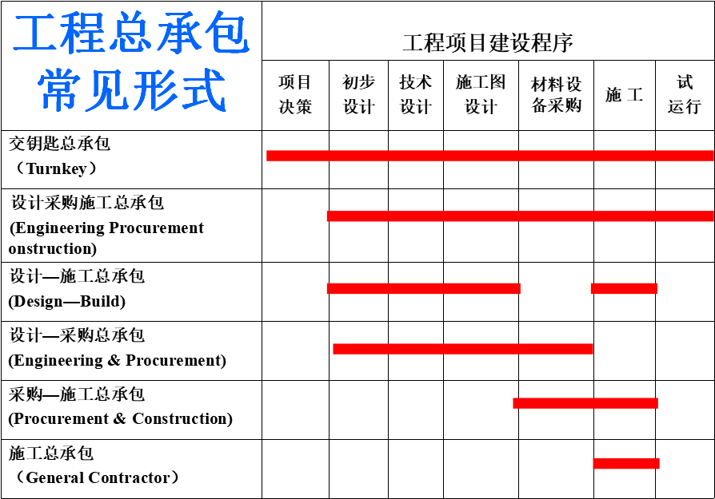

Slide 106

为什么要谈工程总承包
（1）不是所有的项目都适用工程总承包（不是万能的）
（2）工程总承包推行中的法律体制问题亟待解决
（3）工程总承包不是不包了事，业主面临更大质量风险
（4）工程总承包项目的计价问题，合约风险问题突出

Slide 107
工程总承包的前提
业主： 愿 意
工程总承包商：有能力
相关法律规范：配 套

Slide 108

相互信任
业主
能力
EPC能力
EPC环境： 法律＼政策＼监管
安全生产许可证管理、安全生产考核合格证、施工图设计文件审查等

Slide 109
推进工程总承包面临的困境
1、当前，工程建设相关政策法规，如《建筑法》、《招标投标法》、《合同法》、《建设工程质量管理条例》、《招投标实施条例》等，都是围绕传统的DBB建设模式开展的。
2、DBB模式强调“建设单位（业主）为项目管理总组织者和总集成者”，即建设单位是“建设项目管理核心主体” ，推行EPC工程总承包模式强调“以EPC总承包商为项目管理核心主体。
3、推行建设项目EPC模式，涉及建设项目招投标制度、工程发承包与合同管理制度、资质资格监管制度、审图制度、工程监理制度、竣工验收、工程审计制度等相关政策法规，是一个复杂的系统工程，需要“自上而下”的顶层法规制度设计保障其顺利实施。
4、诚信体系不完善，业主质量风险大。“签合同之前怎么样都行，签合同之后怎么样都不行”, 项目实施过程中设计院的“设计优化(功能缩)”导致节省的投资是总包方的利润，前期建设看仪多快好省，后期生产运营存在较多问题，全寿命周期成本增加。

Slide 110
如：在EPC/Turnkey合同条件中，是采用工程节点验工计价法进行工程进度款支付的。调研中发现，有些项目总包合同中约定采用节点式计价方式，但是施工过程中却采用了工程量清单计价方式；有些项目业主在支付工程进度款时，扣押了过高比例的审计预留金，在竣工结算时往往依据第三方审计单位的竣工审计结论作为结算依据。
第三方审计单位一般是根据实际施工图纸进行据实审计，由此导致承包商通过深化设计、设计优化等手段获得的收益很可能被审计单位砍掉，从而可能让承包商失去“设计手段”创造利润的途径。因此，工程总承包商在验工计价、工程款结算和竣工审计等环节面临很大的经营风险。

Slide 111

工程总承包以功能为导向，DBB以工程量为导向
钱怎么算？风险怎么分？

Slide 112
《房屋建筑和市政基础设施项目工程总承包管理办法》（报审稿）发包人原则上应承担的风险规定如下：“建设单位承担的主要风险一般包括：（一）主要工程材料、设备、人工费价格与招标时基期价相比，波动幅度超过合同约定幅度的部分；（二）因国家法律法规政策变化引起的合同价格的变化；（三）不可预见的地质条件造成的工程费用和工期的变化；（四）因建设单位原因产生的工程费用和工期的变化；（五）不可抗力造成的工程费用和工期的变化。具体风险分担内容由双方在合同中约定。”

Slide 113
“11.24”丰城电厂三期工程特别重大坍塌事故为例，2016年9月13日，丰电三期工程曾举行“协力奋战100天”动员大会，工程负责人在会上表示，要强化施工现场工作调度，施工单位要增加人员、设备投入，抢抓晴好天气，加快施工进度。2016年11月24日早晨7时40分许，项目现场即发生冷却塔施工平台整体坍塌的特别重大事故。事故发生后，国务院组织了相关调查，调查结果显示事故发生的直接原因是由于该项目野蛮施工，蛮目追求施工速度，把212天工期缩短为108天。“抢工期”的危害之大由此显而易见。现实当中，不光是施工阶段，勘察阶段也成了抢工期的对象。（设计院牵头的EPC项目）

Slide 114
思考1：什么样的项目适合EPC
建设项目组织实施模式包括了传统的DBB模式以及工程总承包模式。工程总承包模式根据承包范围的变化还需进一步分为EPC（设计-施工-采购）、DB（设计-施工）、PC（施工-采购）模式等，并且还存在诸多进一步细化的变种，例如EPC+O、EPC+PPP、EPC+F等。这些模式并无优劣之分，应当根据项目的特点及建设单位的需求合理选用。而是不是可以选用工程总承包模式的核心标准就在于工程价款和风险范围是不是可以合理预见。

Slide 115
思考1：什么样的项目适合EPC
工程总承包模式，往往跟着就会提到固定总价，固定总价的意义并不仅仅是工程价款固定，还包括了固定质量（规模、标准等等）及固定工期，也就是说，工程总承包人必须在固定的时间交付固定质量的标的物才能取得固定的价款。因此，建设项目是不是能做到“三固定”，决定了是不是能采用工程总承包。很明显的，如果一个工程项目的风险范围无法预见，就不具有“三固定”的可能，也就无法采用工程总承包模式。

Slide 116
思考1：什么样的项目适合EPC
【福州地铁一号线工程】该项目就属于典型的因为地下不可见因素过多导致风险范围无法预计的项目。福州市区属于闽江冲积平原，又属于沿海丘陵，还临近台湾海峡地震带，地质情况是十分复杂的，各种特殊情况相互交错、互相影响，几乎不可能在施工前作出准确勘察。这个项目可行性研究方案预计工程总投资280亿元左右，建设期5年；但工程通车时，实际花了超过400亿，建设期8年有余。这个项目虽然是政府投资的，但采用的是传统的DBB模式，原因就在于项目特点决定着并不适合采用工程总承包

Slide 117

思考1：什么样的项目适合EPC
建设范围
功能要求
基本条件
建设规模
建设标准
发包人的需求是否明确、具体、固定

Slide 118
思考1：什么样的项目适合EPC
不适合工程总承包
地质条件复杂
地下工程所占比重较大
工程范围不够明确

Slide 119
思考1：什么样的项目适合EPC
业主
承包商
目前，在中国，业主或建设单位项目管理能力很强，尤其是项目全过程管理能力项目总承包商还强。FIDIC的EPC合同条件要求“业主对工程总承包项目进行整体的、原则的、目标的协调和控制，对具体实施工作介入较少”。
省心
承担更多风险
多花钱
收益高

Slide 120
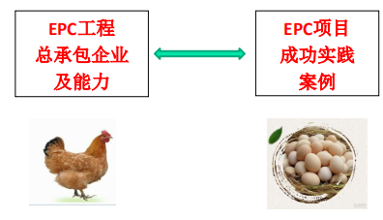
思考1：什么样的项目适合EPC
以房地产开发企业为龙头（以万科为代表）；
以设计企业为龙头：依托技术研发+应用平台+资源整合；
如：化工、电力、有色、冶金、电子等行业的设计院很早进入工程总承包领域，也尽早地转型为工程公司
以施工总承包企业为龙头；
以设备制造商为龙头；
如：如远大筑工、华为通讯、中国中车等依靠其在设备制造方面的杰出能力承揽了大量工程总承包业务。
EPC工程总承包业务的组织形式是采用联合体承包

Slide 121
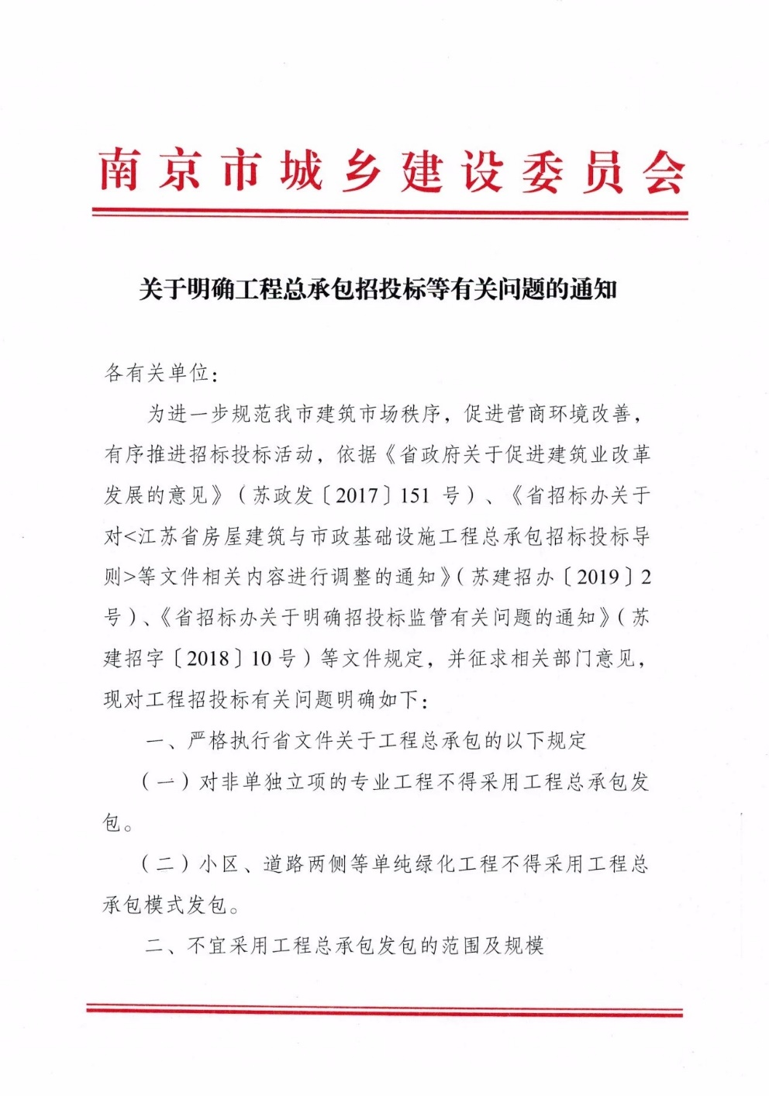
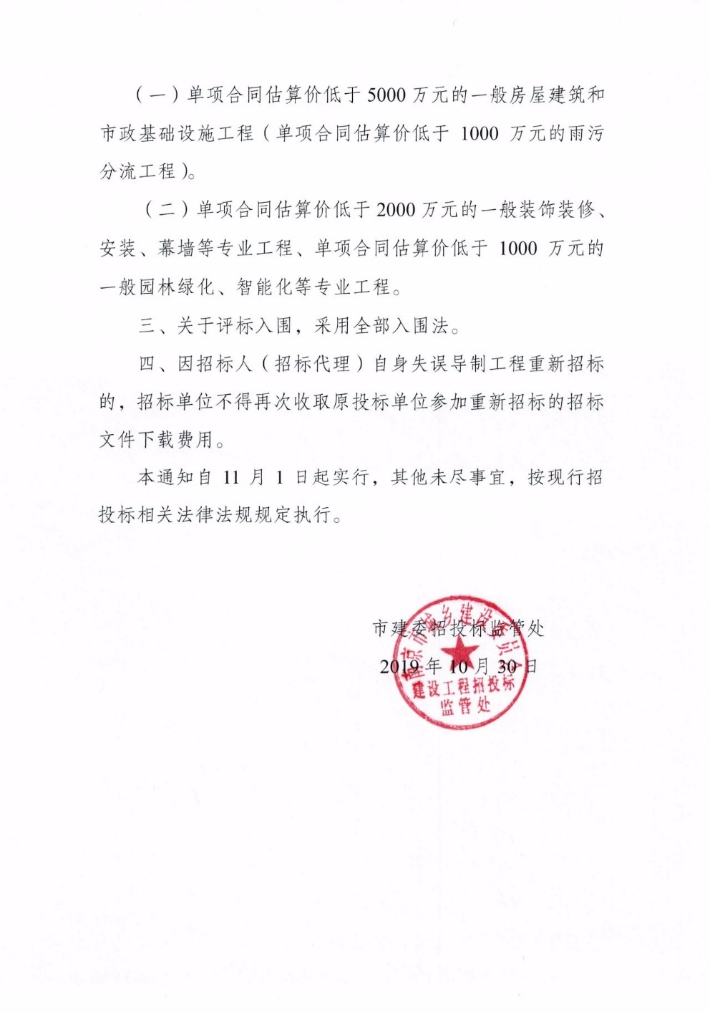
思考1：什么样的项目适合EPC

Slide 122
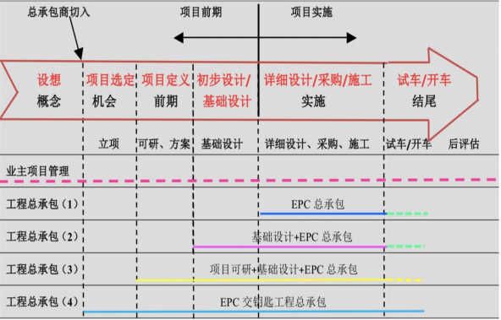
思考2：发包阶段选择与发包方式

Slide 123
思考2：发包阶段选择与发包方式
一个工程项目选择哪个阶段进行工程总承包的发包是要结合项目特点分析，具体到那个阶段可以确保工程总承包人对工程价款及风险范围具有合理预见的可能，才可以选择这个阶段进行发包。

Slide 124
思考2：发包阶段选择与发包方式
第一，如果发包人想要进行工程总承包，那么发包人应当将工程的前期工作进行到可行性研究、方案设计或者初步设计阶段之一，然后才可以进行发包。
【可研完成发包】例如《上海市工程总承包试点项目管理办法》（2017年1月1日起施行）规定，只有重点产业项目、标准明确的一般工业项目、采用装配式或者BIM建造技术的中、小型房屋建筑项目等七种项目且工程项目的建设规模、设计方案、功能需求、技术标准、工艺路线、投资限额及主要设备规格等均已确定的情况下，才可以在项目审批、核准或者备案手续完成阶段进行工程总承包的发包。

Slide 125
思考2：发包阶段选择与发包方式
【方案设计完成发包】在项目实施之前，在确认的建设边界范围内系统性地对项目的整体布局、平面组合、空间形体、功能布置、建筑材料、主体结构等内容进行设计，是设计工作的最初阶段，为初步设计、施工图设计奠定基础。在该阶段，一些小型、简易或高度可控的项目，已经可以明确工程价款及工程风险，例如地质条件较好的宿舍、小型安置房、简易公路、小型管线工程等，上述类型的特点是业主要求通常非常明确、少有争议，外部其他因素影响较小，方案阶段即可明确价款及风险范围，因此可以选择在方案阶段即进行工程总承包的发包工作。

Slide 126
思考2：发包阶段选择与发包方式
【扩初设计完成发包】一些大型项目或技术复杂、影响较大的项目，则仍然需要进一步的扩大设计或深化设计，才能基本确定项目指标，对这种规模较大、技术较复杂、不确定因素过多的项目就不适宜在方案设计完成后进行发包，应当进一步深化设计后，在初步设计阶段进行工程总承包的发包。初步设计阶段建设项目各项要求、技术经济指标已经较为详细明确，且具有较为详细的地质初勘报告作为参考，其价款范围可控，风险范围可以预计，符合工程总承包发包的评价标准。

Slide 127
思考2：发包阶段选择与发包方式
可研
方案设计
初步设计
施工图
设计
施工
竣工
发包
发包
发包

Slide 128
思考2：发包阶段选择与发包方式
第二，建设单位依法采用招标或者直接发包等方式选择工程总承包单位。工程总承包项目范围内的设计、采购或者施工中有任一项属于依法必须招标的，应当采用招标的方式选择工程总承包单位。
1、建设单位应当确定投标人编制工程总承包项目投标文件所需要的合理时间（要足够长）；
2、评标委员会的组成：由建设单位代表，具有工程总承包项目管理经验的专家，以及从事设计、施工、造价等方面的专家组成。例如《上海市工程总承包试点项目管理办法》规定的是不少于九人。（要全、要多）

Slide 129
思考3：工程总承包单位的要求
目前的工程总承包无非是以设计单位牵头的总承包，或以施工单位牵头的总承包，或联合体单位的总承包。
1、具有与工程规模相适应的工程设计或施工资质是总承包人进行工程总承包需要具备的形式条件也是基本条件。
2、具有与工程规模相适应的项目管理体系和项目管理能力，财务、风险承担能力是工程总承包人承揽工程的实质性条件。
能够整合产业链关键资源和掌控EPC模式实施全局

Slide 130
思考3：工程总承包单位的要求
（1）资历及信誉应符合要求。资历及信誉内容包括：有独立法人资格、注册资本或净资产、年营业收入等。
（2）专业技术人员的要求。建筑活动是技术性、专业性很强的工作，涉及生命和财产安全。从事建筑活动的人员，不管是设计类还是施工类，均要求有法定的执业资格。
（3）技术装备及管理水平要求。
（4）财务能力及风险承担能力的要求。实务上，需要投标人提供经会计事务所审核出具的财务报告、参与本项目的管理人员及拟组建的项目部情况、投标人施工的相类似工程的合同及履约情况等文件予以证明。
（5）组织机构、管理班子的组织模式、管理成员的素质要求。工程总承包模式下，项目经理必须要熟悉工程设计、工程施工管理、工程采购管理、工程的综合协调管理。

Slide 131
思考3：工程总承包单位的要求
对于总包人来说，设计和施工深度融合所带来的效益是十分明显的，其中很重要的一个就是可以更好地控制项目的造价和工期，给企业带来更高的利润。现实中，很多的总包人并不同时具备设计和施工两类资质。这种情况下，其实我们同样可以实现设计和施工的深度融合，关键在于涵盖了设计和施工阶段的组织机构和管理机制，只有避免了分包之后的一甩了之，将设计和施工事项放在一起计划和管理，才有可能把工程总承包的优势发挥出来。
采用联合体方式承包工程的，在联合体分工协议中约定或者在项目实际实施过程中，联合体一方既不按照其资质实施设计或者施工业务，也不对工程实施组织管理，且向联合体其他成员收取管理费或者其他类似费用的，视为联合体一方将承包的工程转包。（假联合体）

Slide 132
思考3：工程总承包单位的要求
仅具有设计资质的企业承接工程总承包项目时，应当将工程总承包项目中的施工业务依法分包给具有相应施工资质的企业。仅具有施工资质的企业承接工程总承包项目时，应当将工程总承包项目中的设计业务依法分包给具有相应设计资质的企业。
1、工程总承包企业既不能把工程总承包项目中的设计和施工全部业务一并分包给一家单位，也不能分别分包给几家单位。
2、工程总承包企业对于自行实施的阶段，不得将主要的工作分包给其他单位实施。
3、采用联合体方式承包工程的，在联合体分工协议中约定或者在项目实际实施过程中，联合体一方既不按照其资质实施设计或者施工业务，也不对工程实施组织管理，且向联合体其他成员收取管理费或者其他类似费用的，视为联合体一方将承包的工程转包。（假联合体）

Slide 133
思考4：工程总承包的计价方法-固定总价
1、总价固定是发包人采用工程总承包模式的驱动力，也是承包人的盈利核心。（转移设计变更、管理经验不足导致的投资增加；实现设计施工一体化，通过优化方案，降低的成本均直接转化为其自身的利润）
2、工程总承包模式采用固定总价模式是一种必然需求。如果工程总承包模式不采用固定总价，则发包人对工程成本将完全失控，而承包人无法取得技术溢价，亦无动力优化工程设计。

Slide 134
工程总承包合同的计价-固定总价
EPC工程总承包合同的价款通常采用固定总价，由承包人根据发包人确定的建设范围、建设规模、建设标准、功能需求进行报价，除了双方在合同中约定的变更范围和价格调整因素之外，固定总价应不再进行调整。但实践中，由于发包人所能够提供的信息资料有限，设计构想与实施方案不确定，未来发生变更的可能性较大，发包人一方面急于推进工程进度而通过招标选定了总包单位，另一方仍寄希望于待相关边界条件进一步明确后再与总包单位重新确定价格作为结算依据。

Slide 135
工程总承包合同的计价-固定总价
例如《福建省政府投资的房屋建筑和市政基础设施工程开展工程总承包试点工作方案》中规定：“采用固定总价合同方式的项目，招标文件应当约定总价包干范围以及合同价格调整的变更范围、价格调整办法等事项。中标人在完成施工图设计并经审查后，编制的施工图预算(原则上不得超过中标价)应当经建设单位及财政审核部门(如需)审核。经审核后的预算造价作为按进度支付及结算工程款的依据……”
如此约定看似中标签约的EPC总承包合同是固定总价合同，实际上其中标价格为暂定总价，未来还需要依据综合单价和工程量进一步核算合同价格。

Slide 136
工程总承包合同的计价-固定总价
在招标文件中即明确需要进行二次议价的情况，并对二次议价的计价基础、计价方式、价格区间、价格审批确定的程序等相关内容作出具体规定，以及合同双方在二次议价协商不成的情况下风险和责任作出合理分担，由此约束发承包双方在合同履行期间重新议价时严格依据事先确定的原则再度进行核算，降低发生争议的可能性，且即便双方对二次议价不能协商一致时，合同一方能够按照约定没有争议的行使合同解除权，避免损失的进一步扩大。

Slide 137
EPC控制合同价格的方式（政府投资）
（1）在可研批复后进行工程总承包发包的，宜采用预算后审方式并在招标文件或者发包合同中约定。
采用预算后审方式的项目，应当执行限额设计，按照风险共担原则，加强工程项目的总投资、设计内容标准及各个阶段造价的控制，并在招标文件中约定工程预算、结算编制依据、综合单价取值办法和价格调整办法等事项。投标人依据投标设计方案编制投标报价。预算造价经建设单位及财政审核部门（如需）审核确定后作为合同价，并签订合同补充协议，作为施工期间进度款的支付及结算依据。施工期间发生变更的，应当按规定批准审核后列入结算。

Slide 138
EPC控制合同价格的方式（政府投资）
（2）在初步设计审批后进行工程总承包发包的，宜采用固定总价合同方式。
采用固定总价合同方式的项目，招标文件应当依法约定总价包干范围以及合同价格调整的变更范围、价格调整办法及建设单位应承担的主要风险等事项。中标人编制的施工图预算（原则上不得超过中标价）应当经建设单位及财政审核部门（如需）审核，作为按进度支付及结算工程款的依据。在财政审核和审计时，仅对建设单位依法依规新增变更部分进行审核，对固定总价包干部分仅审核、审计其建设的规模、标准及所用的主要材料、设备等是否符合原设计方案和总承包合同条款要求。结算价款调整应符合合同条款的约定。（总价合同审什么？）

Slide 139
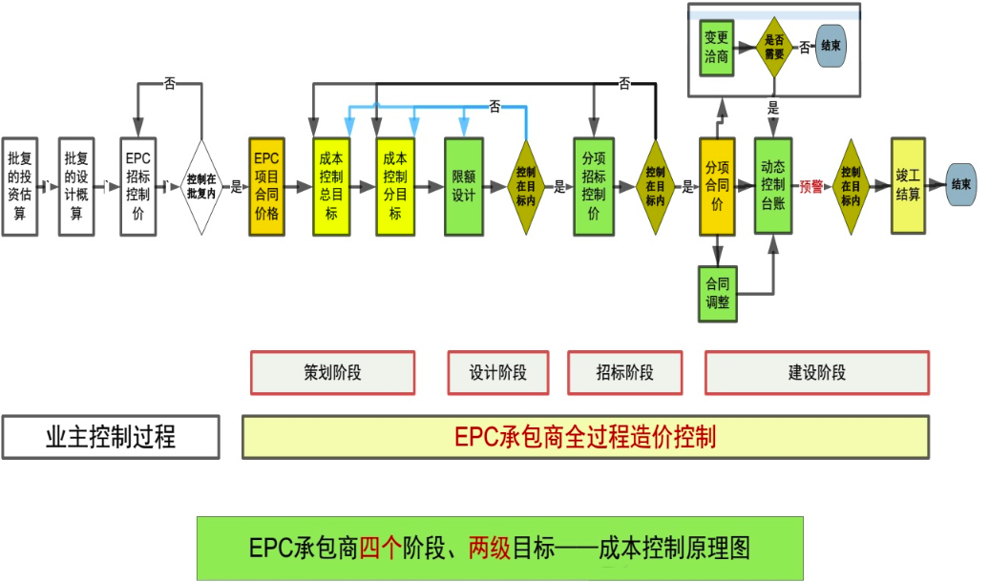
思考5：造价控制的流程

Slide 140
神华集团工程总承包项目造价控制思路
神华宁煤集团400 万吨/年煤炭间接液化项目总占地面积560.92公顷，设计规模年产405万屯合成油品，概算投资550亿元，年转化煤炭2046万吨。该项目于2013年9月18 日获得国家核准批复，9月28日正式全面开工建设。项目历经 39个月，于2016年12月21日第一条生产线打通全流程，产出合格产品: 2017年11月19日第二条生产线一次投料试车成功，2017 年12月17日实现满负荷运行。自打通工艺全流程至今先后开展四轮次、数千项消缺改造，已稳定运行600余天。

Slide 141
神华集团工程总承包项目造价控制思路
（一）采用EP+C的项目管理模式（项目采用 EP+C管理模式，同时聘请专业仓储承包商负责设备、材料的仓储管理）
EP管理:业主与设计院签订设计、设备材料采购合同。设计合同为固定总价合同;设备材料采购由业主与设计院共同招标确定供应商，设计院签订采购合同，并按固定费率计取采购服务费。
C管理:施工图纸设计完成后，业主分期分批采用工程量清单方式组织招标，并与中标单位签订施工合同。少部分设计未完成但急需开工的工程，采用费率方式招标。

Slide 142
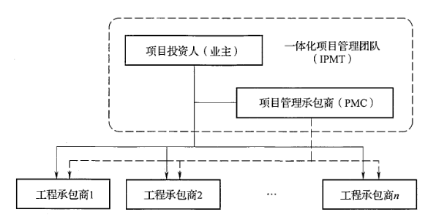
神华集团工程总承包项目造价控制思路
（二）强矩阵式的组织管理构架
构建16个职能部门和8个项目部的强矩阵式项目组织管理体系。对各项目部实施“模拟法人”的治理结构，化整为零，将部分管理权限下放到项目部，实现项目部权、责、利的统一，激发各项目部工程建设主体职能的发挥。
为弥补自身项目管理专业人员不足，充分挖掘国内外项目管理人力资源， 大胆尝试，组建由业主和知名项目管理公司派出专家组成的一体化项目管理团队(以下简称“IPMT团队”）承担全方位全过程的项目管理工作。

Slide 143
神华集团工程总承包项目造价控制思路
（三）多措并举的投资管控模式
限额设计:神华宁煤集团在项目实施之初，研究总体实施计划时即提出项目建设投资在投资估算的基础上下浮10%的目标。制定设计激励政策，会同设计院深入开展设计瘦身和设计优化工作，从源头上加强投资控制。在项目建设中，根据设计优化和招标情况的动态变化，编制项目总体执行概算和单项工程执行概算，合理分解执行概算指标，动态考核，确保项目概算总体可控。
过程管控:加强造价审查队伍建设，构建项目部、指挥部二级造价管理体系，采用“工程量清单+辅助费率”的工程计价模式，推行“工程变更申请+签证”两段式审批制和A/B审核制，规范变更审批程序，有效降低工程造价。
竣工结算:采用三级审查体系，即项目部一审、指挥部二审、集团三审，后一级对前一级审核的质量进行考核。集团三审一般采用随机抽审的方式，抽查比例10%左右，误差率控制在2%以内视为合格。抽审不合格的，再扩大抽审比例审查直至全部审核。

Slide 144
神华集团工程总承包项目造价控制思路
（四）全过程管理的质量管控模式
强力推进各参建单位质量管理体系建设，深入推行“审核+检查+考核”的质量管理模式，联合中石化质量监督站、中国化工施工企业管理协会等外部专业机构不定期组织开展施工单位、监理单位质量管理体系审核专项检查，严管重罚，实现了质量管理体系的有效运行。牢固树立“小业主、大监理”的理念，增强监理、监造单位履约意识，严格监理人员的准入与考核，充分发挥了监理人员现场管理“四控三管一协调”的作用。严格执行图纸会审和设计交底制度，坚持“三个结合”、“五方会审”，有效提高了设计审查质量。

Slide 145
神华集团工程总承包项目造价控制思路
（五）工程款支付的具体做法
建安工程款:主要材料由业主来购的工程，无预付款;无甲供材料工程，支付10%的预付款。月度工程款支付至形象进度结算的85%,其中银行承担汇票支付比例约占20% *30%。
设备材料款: 60%以上采用承兑汇票支付。设备预付款10%; 材料合同额500万元以上的，支付20%左右预付款;设备材料到货后付款20%, 详细付款节点及比例根据招标情况最终确定

Slide 146
广州地铁工程总承包项目造价控制思路
1、总体思路
轨道交通十八号线、二十二号线及同步实施场站综合体部分作为一个项目进行招标，招标工程量清单采用合价包干和单价包干相结合的方式，对于实施范围中合价包干部分控制价以经政府审查对应范围的初步设计概算为基础按照专业下浮一定比例作为投标限额，单价包干部分结合以往线路合同价和市场情况设置控制价。
合同中明确约定：合价包干部分以政府批复对应范围的初步概算为基数按照投标下浮率以形象进度进行计量和结算，单价包干部分按照实施工程量进行计量和结算；实施过程中主要乙供材料价格波动超过约定的范围可进行调差；发生可调整概算事项的，以政府批复的调整概算按照投标下浮率调整。

Slide 147
广州地铁工程总承包项目造价控制思路
2、控制价的编制
工程部分
控制价的
编制
工程费用部分分为土建车站、土建区间、机电安装装修、系统工程（轨道、供电、弱电、信号等）、车辆段五个专业，各专业下浮率参考在建“十二五”线路的合同价结合市场当期水平进行测算。
工程建设
其他费用
部分
实施承包范围中工程建设其他费用包括施工图设计、管线迁改、道路恢复、交通疏解、前期准备费（不含临电）、安全生产保障费（部分）、绿化迁移等。其中施工图设计控制价参照以往设计招标中施工图设计占整个设计费的比例设置；管线迁改在以往线路合同执行过程中和初步设计经常偏差较大，采用单价包干，控制价参考以往线路类似结算价设置；道路恢复、交通疏解、绿化迁移、前期准备费、安全生产保障费合价包干，控制价以经政府审查的初步设计概算为基础结合十二五在建线路实际发生情况测算。

Slide 148
广州地铁工程总承包项目造价控制思路
3、合同计价
合同中明确约定施工过程中计量和结算的基数为政府批复的初步设计概算。对于变化因素多、方案不稳定、投资相对不可控的项目采用单价包干；对于方案相对稳定的项目采用总价包干。单价包干项目在招标时结合设计施工总承包项目特点按照《建设工程工程量清单计价规范》（GB50500-2013）编制。合价包干部分以政府批复对应范围的初步设计概算为基数按照投标下浮率进行计量和结算，单价包干部分按照实施工程量进行计量和结算。

Slide 149
广州地铁工程总承包项目造价控制思路
4、合同计价
施工图设计预付款支付相应合同金额的20%，计量和结算按照合同约定分节点分阶段支付。管线迁改、绿化迁移工程，于开工前支付相应工程签约合同额的15%作为周转资金。进度款按照计量支付至计价款的90%。总承包范围项目支付比例见下表：
合同价款支付比例表
支付类别 付款类别 | 交通疏解、道路恢复、 建筑安装工程 | 合同变更
预付款 | 年度投资计划的20%
进度款 | 按月度付款， 支付限额为90% | 经广州地铁集团审批后支付至80%，经政府部门审批后支付至90%
结算款 | 按政府规定及法规支付

Slide 150
广州地铁工程总承包项目造价控制思路
5、费用调整原则
发生规划调整、实施范围变化、重大方案变化、工法变化、地质灾害、政策性调整等属初步设计范围外项目，经政府同意办理初步设计概算调整程序后，按调整后对应概算金额和合同约定的下浮率调整总价包干项目价款。对于实施过程中单价包干项目发生工程量的增减、因工期调整发生的工期补偿费用由广州地铁集团审定后办理支付手续不再由政府另行委托审查。
对于非总承包单位原因引起的工期延误及市场物价波动进行费用补偿：因征地拆迁、规划调整、里程碑工期调整等外部原因导致工期延误超过一年的进行费用补偿；参照《建设工程工程量清单计价规范》（GB 50500-2013）的有关精神，人工、主要材料价格波动幅度超出5%的部分进行调差。人工、材料调差费用由广州地铁集团审定后办理支付手续不再由政府另行委托审查。

Slide 151
广州地铁工程总承包项目造价控制思路
6、结算
由于18号线和22号线及同步实施场站综合体部分涉及的专业众多，实施周期长，采用分批次办理结算手续，具体思路：
管线迁改工程按单次即时结算；土建工程按单位工程（车站、区间）结算；车辆段工程按承包人项目划分分别结算；机电设备安装、装修、系统工程（轨道、供电、弱电、信号等）在全部项目工程经验收合格及调整初步设计概算完成后分专业（专业按初步设计概算单元划分）结算。若工程分期开通，则每期开通部分的机电、装修、系统工程经验收合格及调整初步设计概算完成后分专业结算。

Slide 152
● 造价管控中若干问题分析

Slide 153

问题一：工程合同价格风险
风险之：合同价格承诺不遵守——“合同管理制”
《民事审判指导与参考·2007年（总第29辑）》“承包商认为按照合同约定的固定价格结算工程价款不但不能赚得利润，而且做完工程后会赔本。单纯从合同理论角度来讲，承包商在投标或签订合同时，对其中存在的风险应该是完全知晓的，后果也应当由其自己承担（最优方案）。因此，本案如果判决驳回承包商的诉讼请求也是没有错误的。但是从和谐社会的角度考虑，毕竟业主方是受益者，使用公平原则来调整双方当事人之间的利益是必要的，避免出现利益失衡的情况。（次优方案-和解）”
【审计实例：“按实结算”】 2010年“×××工程跟踪审计结果公告”：某料场骨料输送线土建工程的招标文件及合同中明确，施工单位应随实际地质条件对施工过程中围岩开挖及支护类型作调整，但合同总金额不变。合同执行过程中， ×××公司又按实际地质变化，多支付围岩支护费用3038.81万元。
“现实往往比想象更离奇！”——“‘理性的预期’到有太多的因素能够软化合同！”

Slide 154
【案例】波兰一条横穿于土豆田之间的50公里普通公路，难倒了中国的一家大型建筑公司——中国中铁的子公司中国海外工程公司(下称中海外)。
2009年9月28日签订（设计施工总承包）合同，合同总价4.47亿美元，总工期32个月。业主预算约10亿美元。
中海外采用了标准的“中国打法”——先报低价，再通过变更将价格慢慢抬上去，而波兰方面则始终强调“以合同为准”，因为欧盟规定禁止对公共采购合同进行调整。
2011年6月13日被解约。如果坚持做完，估计亏损3.94亿美元(约合25.45亿元人民币)。如果施工停止，波兰业主开出了2.71亿美元(约合17.51亿元人民币)的赔偿要求和罚单。
“十分重要的是，当时中国公司向公路管理局出具了总计约16.66亿美元的总收入证明，及其在世界各地的成功经验。”波兰公路管理局法律科主任雅克布·特罗什斯基向记者表示，“中海外当时做出了许多承诺，又有足够的资金作为担保。我们没有理由不相信中国公司不能完成区区50公里的高速公路。”（有约定从其约定，合同刚性约束）

Slide 155


【审计实践】对施工单位对少报、漏报的项目，甚至是对中标承包价中已包括的内容仍进行签证补偿。
【案例—计价事项合约性】某工程在市区施工，开工后业主要求乙方及时在施工现场砌围墙封闭，在行人路旁搭设安全挡板并设警示牌，乙方因此计算各种费用30万元，甲方和监理人员签署了“情况属实，按实结算”？
  若工程签证事项应由承包人承担责任的话，业主对事项的签认仅仅意味着对技术事实的认可，不应承担费用补偿责任。
【案例—“断桩”】某工程，设计院出具了一份设计变更单，监理工程师签署一份现场签证：“初沉池已按修改图重新施工。”其实此签证只是反映了一个施工事实，实际情况是由于施工原因断桩严重，设计院重新出的修改图，施工方却把由此造成的费用放在结算书中。

Slide 156
风险之：招标计价条件不具备——“招标投标制”

Slide 157
风险之：招标价格竞争不充分——“招标投标制”
【案例：初步设计下的总价招标】5亿总价包干 —— 按实计算（套定额结合市场价）4.3亿——审计核减？（固定总价-充分竞争下的价格）
正常情况下，考虑到初步设计总价包干，风险较大，故会提高投标报价中的风险附加费。合同执行过程中，若投标人考虑的风险未全部发生，则业主支付“虚高”价格，承包商取得“超额”利润。因此说，这种初步设计总价招标必须要竞争充分，否则，很可能得到一个经过招投标合法形成的“水分”很大的价格！

Slide 158
柔性合同和再谈判
业主过度成本管控必导致违约
发承包双方
信任
合同
柔性
再谈判机制的
设立与执行
状态补偿
总承包商的招标
采购时点
价款管理关键点
结算控制注意点
两难问题
若发包人采用柔性合同方案，判断承包人投桃报李抑或背信弃义是个两难问题。
解决方法
发包人采用信任策略，选择柔性工程合同，嵌入再谈判程序，区分可补偿与不可补偿对状态差异实施补偿，诱致承包人完美履约，实现项目价值。

Slide 159
签订合同的目的是为了更好的履行！合同责权利对等！
风险分摊合理！合同合规是基础
“我能合规”到共同合规”
“制度合规”到“体系合规”
“自身合规”到“联合合规”
合同管理包含两个层面的管理
  管理层面
  对内是搭建好管理平台（如组织制度、管理办法、操作指引），对外是处理好各种关系（政府部门、集团职能部门、集团下属单位、合约方）
  业务层面
  业务层面分为招投标、合同、造价、合建

Slide 160
合同总的对外关系
社会单位
政府部门
市发改委
设计单位
工程造价管理
市建委（含市标办）
合约对方
招投标及合同管理
市财政局
评审机构
合建项目管理
市财政评审中心
招标代理机构
国产化报告申报组织
交易中心
合建需求单位
进口事务统筹
海关

Slide 161
合同管理的概念和机制
对内
广州地铁集团有限公司
广州地铁集团有限公司
广州地铁集团有限公司
广州地铁集团有限公司
广州地铁集团有限公司
广州地铁集团有限公司
某地铁集团有限公司
土储
中心
土储
中心
土储
中心
土储
中心
土储
中心
土储
中心
办公室
土储
中心
办公室
办公室
办公室
办公室
办公室
办公室
人力资源
人力资源
人力资源
人力资源
人力资源
人力资源
人力资源
建设
总部
建设
总部
建设
总部
建设
总部
建设
总部
建设
总部
建设
总部
运营
总部
运营
总部
运营
总部
运营
总部
运营
总部
运营
总部
运营
总部
房产
总部
房产
总部
房产
总部
房产
总部
房产
总部
房产
总部
房产
总部
后勤
中心
后勤
中心
后勤
中心
后勤
中心
后勤
中心
后勤
中心
后勤
中心
研发
中心
研发
中心
研发
中心
研发
中心
研发
中心
研发
中心
研发
中心
党群总部
党群总部
党群总部
党群总部
党群总部
党群总部
党群总部
监察审计
监察审计
监察审计
监察审计
监察审计
监察审计
监察审计
合同相关法律事务的管理部门
总工室
总工室
总工室
总工室
总工室
总工室
总工室
战略发展
战略发展
战略发展
战略发展
战略发展
战略发展
战略发展
合同相关安全与技术的管理部门
企业管理
企业管理
企业管理
企业管理
企业管理
企业管理
企业管理
信息管理
信息管理
信息管理
信息管理
信息管理
信息管理
信息管理
合同款收付及税务工作的管理部门
财务总部
合同档案的管理部门
财务总部
财务总部
财务总部
财务总部
财务总部
财务总部
安全监察
安全监察
安全监察
安全监察
安全监察
安全监察
安全监察
合同管理的监督部门
合同管理的执行部门

Slide 162

风险之：价格风险（单价中的风险费）
【规范】 综合单价：完成一个规定计量单位的分部分项工程和措施清单项目所需的人工费、材料和工程设备费、施工机具使用费和企业管理费、利润以及一定范围内的风险费用。（一要约定、二指材料）-综合单价分析表？
《最高人民法院关于当前形势下审理民商事合同纠纷案件若干问题的指导意见》（ 法发〔2009〕40号）“商业风险属于从事商业活动的固有风险，诸如尚未达到异常变动程度的供求关系变化、价格涨跌等。” ••••••在国际工程中，只要合同明确不调整价差，即使价格涨跌幅度很大（即“异动”），一般也视为“商业风险”。~~~“承包商可确定采购数量，支付定金锁定后期施工时的原材料价格”

Slide 163
【判例：建材价格“异动”的界定】武汉绕城公路建设指挥部与中铁八局集团第二工程有限公司合同纠纷上诉案（最高人民法院[2007]民一终字第81号民事判决书）
  本案争议焦点： “指挥部”应否对“二公司”进行材料差价补偿？——当事人合同约定：“本合同在施工工期内不进行价格调整，投标人在报价时应将此因素考虑在内。”
  最高院判决：从本案案情看，“二公司”因材料价格上涨导致的差价损失幅度尚难达到情事变更原则所要消除的当事人之间权利义务显失平衡的严重程度。因此，一审法院适用情事变更原则判决指挥部补偿二公司材料差价损失，依据不充分。
  最高院法官解析：本案中，“二公司”主张调整的是涨幅超过5％的材料价差部分，这涉及的就是“变动”是否构成“异常”以及是否造成当事人间权利义务“显失平衡”的问题，对此最高人民法院二审判决作出了否定的认定。
政府部门发布的调价文件，仅能作为合同当事人之间进行合同变更和协商的参考依据，不能直接作为认定适用情事变更规则的标准。
政府部门发布的调价文件， 是从指导当事人签约的角度出发，其对情事变更与商业风险的区分与人民法院的司法判断标准存在差异。

Slide 164
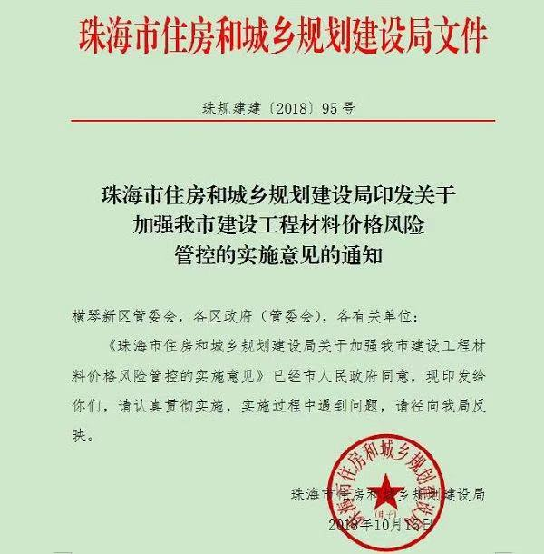

Slide 165
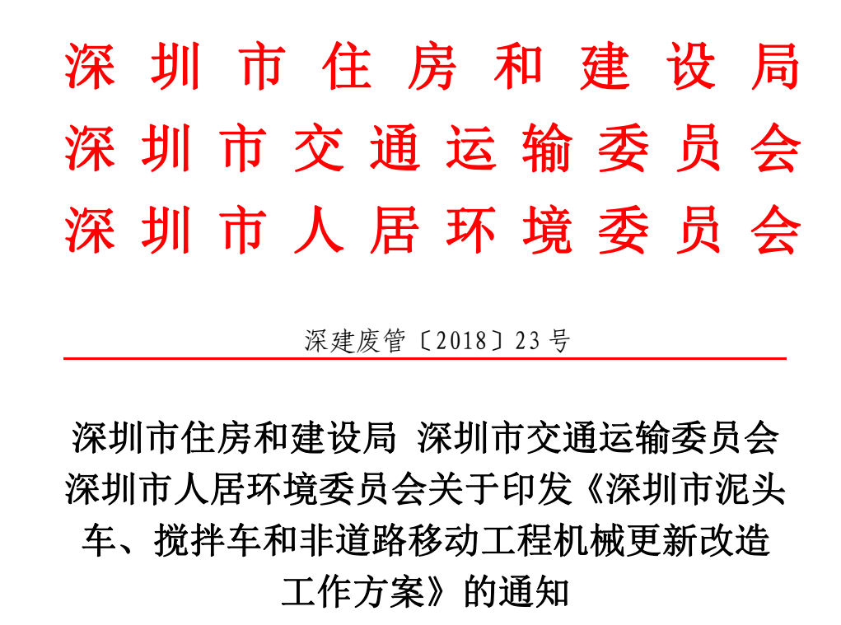
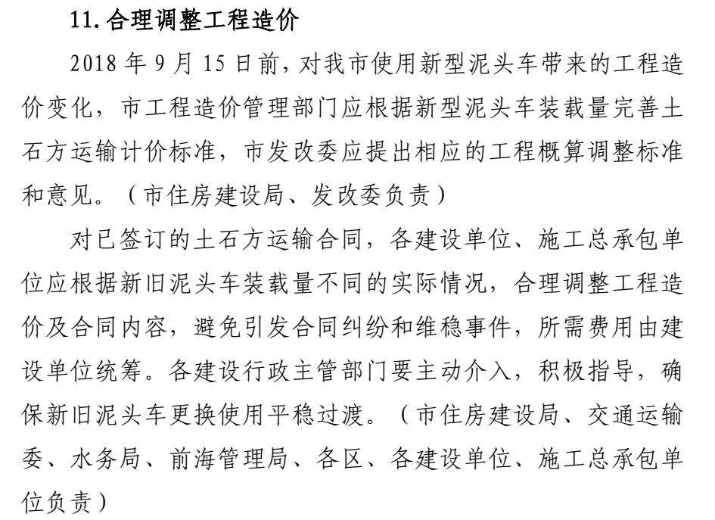

Slide 166
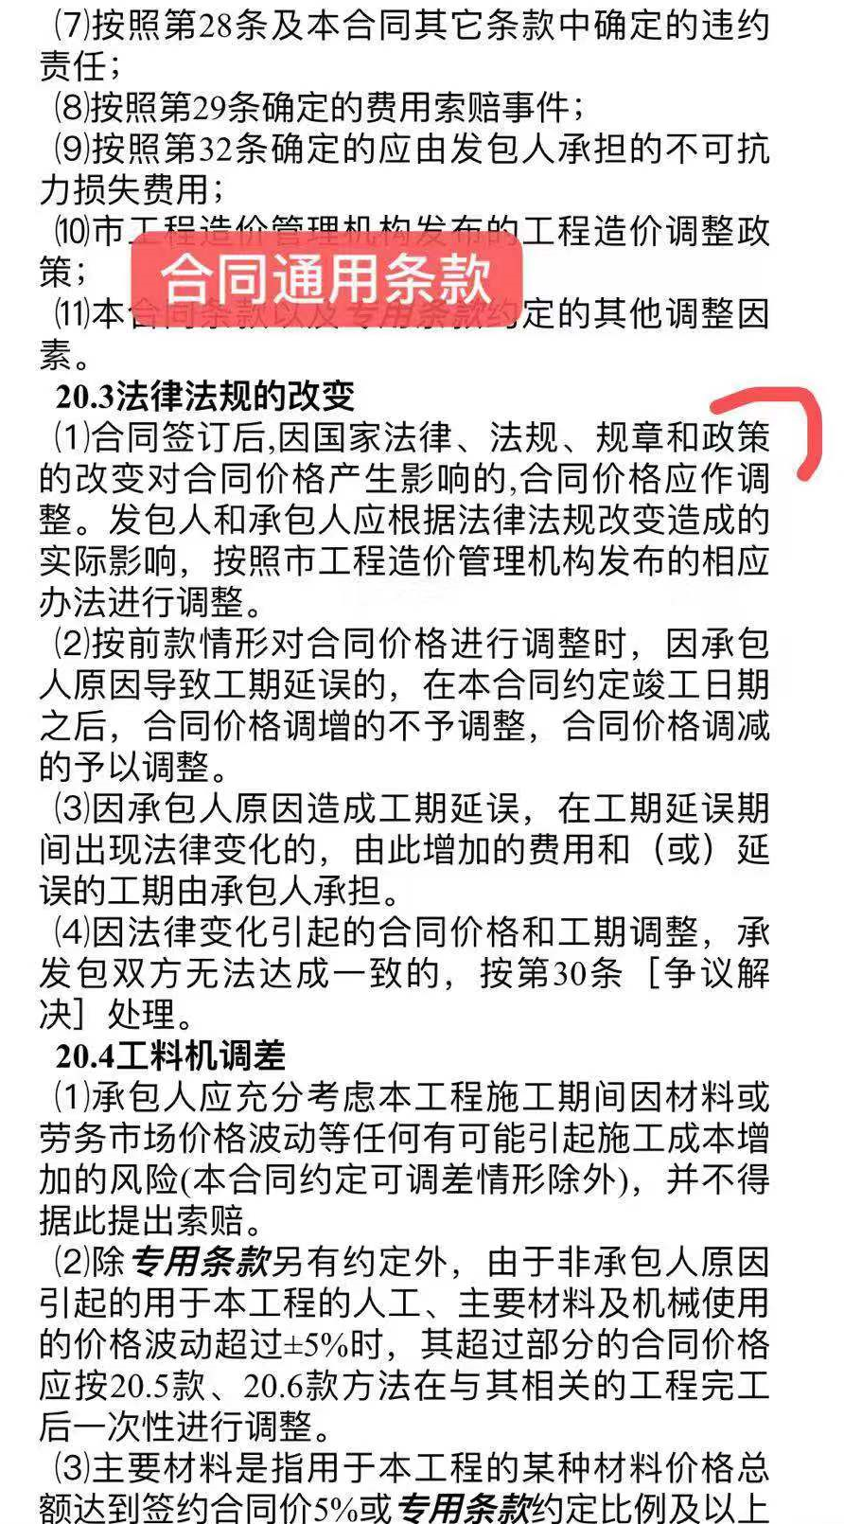
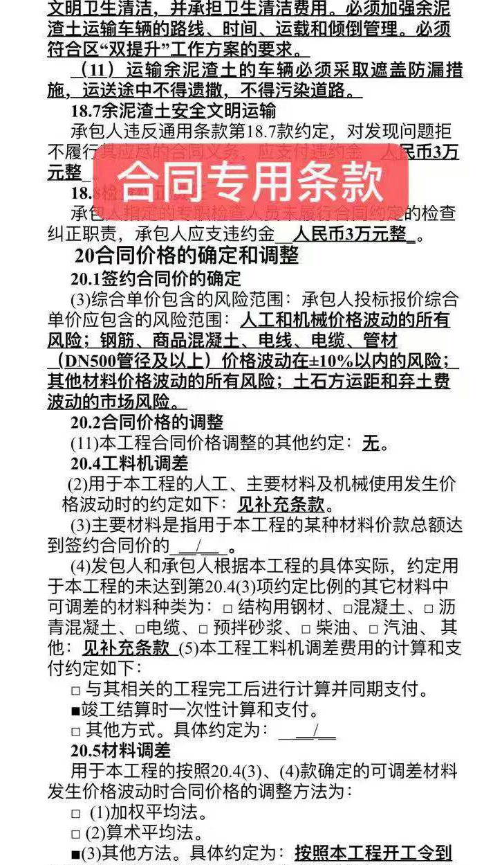

政策性风险的分摊！所谓次优方案

Slide 167
17版施工合同示范文本关于风险的分担原则
（一）法律变化引起的合同价格变化风险
2017版《建设工程施工合同（示范文本）》通用条款第11．2款约定，基准日期后，法律变化导致承包人在合同履行过程中所需要的费用发生除第11．1款〔市场价格波动引起的调整〕约定以外的增加时，由发包人承担由此增加的费用；减少时，应从合同价格中予以扣减。依此款约定可以得出，基准日期前，因法律规定对合同价格有影响的，应由承包人在报价（投标报价）时予以考虑，该因素对合同价格有影响的，由承包人自行承担相应的费用。

Slide 168
（1）2017版《建设工程施工合同（示范文本）》通用条款第1．1．4．6目对基准日期作出了界定，所谓基准日期是指招标发包的工程以投标截止日前28天的日期为基准日期，直接发包的工程以合同签订日前28天的日期为基准日期。
（2）2017版《建设工程施工合同（示范文本）》通用条款第1．3款对示范文本中的法律也作出了相应的定义，即本合同所称法律是指中华人民共和国法律、行政法规、部门规章以及工程所在地的地方性法规、自治条例、单行条例和地方政府规章等。

Slide 169
结论：规范性文件并不在示范文本规定的法律范围内，而建设主管部门发布的规范性文件往往会对施工合同特别是合同价格调整产生重要影响，因此，发承包人双方应在专用条款中明确约定所适用规范性文件，特别是建设行政主管部门颁发的关于人工费、材料费、机械台班等调差的文件。

Slide 170
17版施工合同示范文本关于风险的分担原则
（二）人工、材料、工程设备和机械台班引起的合同价格变化风险
施工合同履行时间一般较长，履行过程中经常会出现人工、材料、工程设备和机械台班费用等市场价格波动，特别是价格上涨，而承包人投标报价时对市场价格很难预测，同时受低价中标规则影响，客观上承包人也不可能考虑市场价格上涨因素进行报价。
市场价格上涨引起的合同价格变化，承包人应承担有限的市场风险（合理）。何为有限的市场风险，原则上尊重发承包双方当事人在合同中约定的风险范围及调整方法，如双方当事人没有约定，应当参照当地建设行政主管部门关于处理人工费、材料差价及机械台班费用的文件执行。

Slide 171
司法实践中，最高人民法院及部分省市高院的指导意见也是如此规定的。如最高人民法院《关于审理建设工程施工合同纠纷案件的暂行意见》第27条规定“因情势变更导致建材价格大幅上涨明显不利于承包人的，承包人可请求增加工程款。但建材涨价属于正常的市场风险范时，涨价部分应由承包人承担”。
【案例】福建某建筑公司诉江苏某房地产开发公司建设工程施工合同案【案例17】

Slide 172
问题二：合同价款中费用约定的若干问题-人工费调整
【某合同价款部分约定】与承包人就该工程签订了《建设工程施工合同》。约定：合同价款为62269886．29元，采用固定价款方式确定，合同价款中包括的风险范围为：合同期限内除钢材、水泥（不含商品砼中的水泥）和商品砼外的其他材料物价变化、工程竣工结算时钢材、水泥（不含商品砼中的水泥）和商品砼价格涨降幅度在10％（含10％）以内、政策性调整、承包人可以预见的因素。风险范围以外（？？）合同价款调整方法为：工程竣工结算时，由舞钢市财政投资评审中心根据合同文件和舞政（2008）28号文进行竣工结算，所涉及的材料价格为承包人和发包人双方认可价。
另据当地人工费调整文件规定：人工费风险幅度为10%，超过部分要调整。若双方约定：政府有关部门出台了人工费政策性调价文件，按政策规定调整人工费。

Slide 173


Slide 174
问题二：合同价款中费用约定的若干问题-价格让利
【某合同价款部分约定】专用条款中“材料费的取定”约定：市场价以双方共同所询价格协商确定，但考虑承包人的垫资财务成本反合理利润，在市场价基础上乘以1．15作为材料价格进入预算材料价，材料费不参与让利。合同同时约定：承包人按上述预算计价原则为基础编制预算价，经发包人审核后下浮5％（税前，甲供材、甲控材不参与下浮）作为承包人结算造价。双方又签订《补充协议书》，约定了具体结算原则，再次明确材料费不参与让利；承包人编制预算价，经发包人审核后税前下浮6％，甲供材、甲控材、独立费不参与下浮；工程决算由审计部门审定。

Slide 175
问题二：合同价款中费用约定的若干问题-措施费
1、安全文明施工费、规费等合同约定下浮是否构成无效合同（合同VS政策）？
【某合同约定】乙方同意按税前造价给予甲方12%优惠（甲供材及甲方签证的材料，非定额内不签证不予优惠，结算时开具国家规定建筑发票）。
基本观点：造价管理部门的管理性质的规定、标准等，仅仅能够在行政法律关系中作为调整某些工程公共属性的依据，但不能用以调整当事人之间的民事约定。

Slide 176

问题二：合同价款中费用约定的若干问题-措施费
2、大型机械设备进出场及安拆费（如塔式起重机及施工电梯基础、大型机械设备安拆、大型机械设备场外运输。塔式起重机、打桩机、静力压桩机、施工电梯、履带式挖掘机等等）
【争议】多计算费用、漏算费用、与机械费的区别。
3、二次搬运费（由于施工场地条件限制而发生的材料、成品、半成品等一次运输不能到达堆放地点，必须进行的二次或多次搬运）。
【某医院基建负责人问】因经常发生“医闹”，导致内运土方不能一次到位，而发生二次倒土的费用，问这部分费用能否计算到二次搬运费中或含到土方费用中？（可按约定按定额计取，也可以不计取，后者承包人有明确的措施）

Slide 177
问题二：合同价款中费用约定的若干问题-措施费
4、超高增加费（03年/08年规范中无此项费用，13年规范有增列此项。18年征求意见稿无此项费用。为什么？）
【基本的观点】超高增加不属于措施，在施工实际中也确实没有才有任何措施。分部分项工程项目的超高人工、机械增加仍属于分部分项工程费，措施项目的施工超高人工、机械增加仍属于措施费。超高增加不构成独立的清单项目，无论分部分项工程还是措施项目，其超高增加都应该随同这个项目一起组成综合单价。

Slide 178
问题二：合同价款中费用约定的若干问题-措施费
5、措施费包干
（1）措施费一次性包死的约定，因人工费、材料费调整和发包人违约而不再适用。
（2）合同约定安全文明施工费和措施费包干，但因包干总价未确定而只能按实结算。
6、赶工费
【规范】招标人应当依据相关工程的工期定额合理计算工期，压缩的工期天数不得超过定额工期的20%，超过者，应在招标文件中明示增加赶工费用。
（1）属于措施费；（2）合同无约定应当不计取。

Slide 179
问题二：合同价款中费用约定的若干问题-措施费
【案例】承包人要求增加赶工费437．25万元。考虑到本项目开工时间为2007年7月16日，主要部分交付时间为2008年5月12日，与国家定额工期相比提前的幅度超过20％，按相关规定提前幅度在20％以内，可按分部分项费的2．5％～4％计算赶工措施费，综合考虑以上因素暂按分部分项费的3．5％计算。（合同无约定）

Slide 180
问题二：合同价款中费用约定的若干问题-暂列金额【实例7】
【规范】招标人在工程量清单中暂定并包括在合同价款中的一笔款项。用于工程合同签订时尚未确定或者不可预见的所需材料、工程设备、服务的采购，施工中可能发生的工程变更、合同约定调整因素出现时的合同价款调整以及发生的索赔、现场签证确认等的费用。
暂列金额应按招标工程量清单中列出的金额填写，不填写不能被认为已经包含在报价内。

Slide 181
问题二：合同价款中费用约定的若干问题-暂列金额
【案例】2014年2月，承包人决定参加四川中意招标有限公司组织的“发包人扩建工程电力配套项目（第二次）”投标。并向招标公司递交了项目投标文件。投标总价1272662元，其中：（1）分部分项工程为1004512.69元；（2）措施项目11381.20元，其中含安全文明施工费9259．04元；（3）其他项目209276.41元，其中含暂列金额129276.41元（招标文件规定）；（4）规费4592.48元；（5）税金4279922元。该投标人中标。
2014年3月7日，发承包双方签订《扩建工程电力配套项目施工合同》，约定合同价款1272662元（含暂列金9万元），该价款为固定价款即不可调价款，并已包含材料价格变动等该工程施工过程中的全部风险，投标价以外工程按实际发生工程量和承包人投标清单相同或相近的价经发包人现场代表及监理签证并审计后确定。另查明，承包人在投标文件中及协议条款中约定的暂列金未出现使用情形。
合同文件与招标文件及投标文件不一致，以谁为准的问题

Slide 182
问题二：合同价款中费用约定的若干问题-暂列金额
1、暂列金额是暂定的储备，是发包人投资控制的一项措施，提前所做的风险准备金，属于风险自留的一种。
2、投标人必须按招标人要求填写，否则废标。
3、暂列金额用于-变更、索赔、签证等调价增加因素。
4、所属权归业主所有。
5、一般投标人未填报暂列金额不应该被认为包含在其他项目费中（评标时要注意）。

Slide 183
问题二：合同价款中费用约定的若干问题-暂估价
【规范】招标人在工程量清单中提供的用于支付必然发生但暂时不能确定价格的材料、工程设备的单价以及专业工程的金额。
【条例】招标人可以依法对工程以及与工程建设有关的货物、服务全部或者部分实行总承包招标。以暂估价形式包括在总承包范围内的工程、货物、服务属于依法必须进行招标的项目范围且达到国家规定规模标准的，应当依法进行招标。
前款所称暂估价，是指总承包招标时不能确定价格而由招标人在招标文件中暂时估定的工程、货物、服务的金额。

Slide 184
问题二：合同价款中费用约定的若干问题-暂估价
招标人在实施施工总承包招标时，应将总承包资质范围内的专业工程一并招标，不得肢解发包。达到招标限额的专业工程，因设计等其他原因，不能与主体工程同时招标的，由招标人估价并作为暂估价进入施工总承包招标控制价进行招标。施工总承包招标结束后，由招标人及总承包中标人根据合同约定，依法进行专业分包招标或比选。
【案例】某工程项目基础工程，施工图仅注明采用CFG桩，由于CFG桩施工属专业工程，所以施工图上无具体详细说明。某造价咨询公司编制该工程工程量清单时，既未说明CFG桩是否分包，也未将CFG桩列入专业暂估价，该工程招标后施工时，招标人与承包人为此发生重大争执。

Slide 185
问题二：合同价款中费用约定的若干问题-总承包服务费
【规范】总承包服务费是——总承包人为配合协调发包人进行的专业工程发包，对发包人自行采购的材料、工程设备等进行保管以及施工现场管理、竣工资料汇总整理等服务所需的费用。
1.总承包服务费的类型
1）总承包管理费-发包人仅要求对分包的专业工程进行总承包管理和协调， 总承包人所需的费用。
2）总承包配合费-发包人要求对分包的专业工程进行总承包管理和协调，并同时提供配合服务，总承包人提供配合服务所需的费用。
3）甲供材保管费-发包人自行供应的材料、设 备，总 承包人所需的保管费用。

Slide 186
问题二：合同价款中费用约定的若干问题-总承包服务费
2.总承包服务费计取的前提
发包人单独发包专业工程和甲供材由总包单位保管时应计取总承包服务费，比如装饰，门窗单独发包。
分包工程不与总承包工程同时施工时，总承包单位不提供相应服务，不得收取总承包服务费；虽在同一现场同时施工，总承包单位未向分包单位提供服务的或由总承包单位分包给其他施工单位的，不应收取总承包服务费。

Slide 187
问题二：合同价款中费用约定的若干问题-总承包服务费
3.计取额度参考值
（1）招标人仅要求对分包的专业工程进行总承包管理和协调时，按分包的专业工程估算造价的1.5%计算。
（2）招标人要求对分包的专业工程进行总承包管理和协调，并同时要求提供配合服务时，根据招标文件列出的配合服务内容和提出的要求，按分包的专业工程估算造价的3～5%计算。
（3）招标人自行供应材料的，按招标人供应材料价值的1%计算

Slide 188
问题二：合同价款中费用约定的若干问题-总承包服务费
4.属于谁出的费用：发包人支付给总包人的费用
总承包服务费应该由甲方出，还是应该由分包单位出？分包单位是由甲方直接指定的，跟总承包没有关系。
工程总承包除甲方甩项外，甲方甩项工程由甲方自己指定队伍，那么工程总承包方要跟甲方计取总承包服务费，那么这个总承包服务费是应该由甲方出，还是甲方可以再去分包队伍中扣除这部分费用呢？

Slide 189
问题二：合同价款中费用约定的若干问题-总承包服务费
5.配合费需要在合同中详细约定有关期限
首先，约定了配合费但分包单位进场后，总包的脚手架、电梯已经拆除了，就找建设方要脚手架搭设费、二次搬运费； 其次，总包总是指工程结构主体的施工方，但到了装修阶段，主体结构、二次结构、水电预埋工程全部完工，甚至结构已经交工了，总包单位不能履行管理责任。
建设方在总包合同中应该注意以下几点：
1、建设方拥有所有权的项目要行使控制权：如现场道路，不管临时还是永久道路，形成了所有权就归建设方所有。

Slide 190
问题二：合同价款中费用约定的若干问题-总承包服务费
（2）建设主、总包方都没有所有权的项目要有监督权：如脚手架、塔吊、电梯，合同中要有明确的相对使用日期，如结构封顶后**天，结构交工后**天等；
（3）总包方的所有权项目，建设方要拥有使用权：如围档、电箱、阀门，虽然这些措施项目净残值最终所有权归总包，但施工期间，建设方出了费用，使用权应该归属于建设方，直到工程竣工验收后**天。
（4）总包的无形资产要体现在合同条款中：如总包项目部的安全员、质检员、文明施工管理员等，虽然结构交工了，但总包的责任并有尽完，甲方分包的问题同样要管，至少要起个副裁的角色，解决施工现场内谁都不管的项目，如垃圾清理。

Slide 191
案例：保管费争议
某甲供材保管费约定：若是甲供材，即由建设单位供料至现场（或施工单位指定地点），采购及保管费按照材料价格的2.1%计取，但采购及保管费用有两种分配方式：若由施工单位负责保管者，退给建设单位0.875%，施工单位留1.225%；若由建设单位负责保管者，退给建设单位1.68%，施工单位留0.42%。在结算时，若工程建设中部分材料由甲方供料，退还建设单位所购材料的材料款（包括应退的材料采购及保管费），材料单价以合同约定为准，材料消耗量按实际消耗量确定。若是施工单位自行采购，不予退还。

Slide 192
材料预算价格=（材料原价+运杂费+运输损耗费）*（1+采保费率）
目前工程项目中接触到的大部分材料，供应商的报价都是运到现场的价格，也就是材料价格中本身就已经包含了原价+运杂费+运输损耗。现场的材料价格和材料预算价格之间，肯定不是一回事，至少还差一个采保费。
实际工程中，只要材料是施工单位自行采购自行保管，所有费用就都已经包含在内了，因此甲乙方结算的时候，不需要额外考虑采保费。如果材料是由甲方采购的，那么施工单位就需要向甲方结算采购保管费。
【某省定额规定】采购保管费费率为1.5%。甲供材料，当采购由建设单位负责时，施工单位只能计取采保费中的80%。

Slide 193
案例：总承包服务费——发包人直接发包变更
建设单位在招标时，外墙瓷砖和外墙保温两项内容没有在招标范围内，投标人在投标时，其他项目清单中投标人部分也计取了该两项目的总承包服务费；但是在工程施工期间，建设单位为了避免多家施工企业交叉作业，将此内容又交给总包单位来做，并签订两份施工协议，工程现已顺利交工。
在结算时，建设单位提出，原来投标时，投标人计取了此两项工程的总承包服务费，现在由同一家施工企业来施工，就不存在总承包了，因此要在原投标报价中扣除此项费用。
施工单位的意见是虽然仍由他们来完成，但不属于变更增加，是两份不同的合同，仍然存在收取此费用的理由，不同意扣减。
大家认为应该如何处理？
重要启发：
在进行总承包服务费计算时，要注意两个问题：
  （1）服务内容：界定清楚工作范围
  （2）签订新的合同时，一定要考虑和已有合同的关系

Slide 194
问题二：合同价款中费用约定的若干问题-检验试验费
【案例】某施工总承包合同，总价包干3978000元。价款结算中对桩基检测费及消防检测费发生争议，涉及价款53500元。该两项费用是否含在建安工程费构成中？
【建标44文】检验试验费的规定，例如企业管理费计取，只要计取了企业管理费，就已经计取了检验试验费。属于一般鉴定、检查所发生的费用。

Slide 195
问题三：材料价格及调整
三中方式三张表：
（1）暂估材料（认质认价、甲指乙供）
（2）甲供材料
（3）乙供材料

Slide 196
（1）暂估材料
甲控、甲供材料费用是否进入合同价格？
暂估价 | …… | ……
 | （甲控）材料暂估单价 | 按暂估（给定）单价进入拟用项目清单综合单价 ——“三张表”
 | （甲控）工程设备暂估单价
发包人提供材料、工程设备 | 甲供材料设备给定单价
“主要材料和工程设备选用表”—— “乙方自主采购材料及设备” —— 自主单价
“材料和工程设备暂估单价表” —— “甲控乙购材料及设备”—— 暂估单价
“发包人提供的材料和工程设备一览表” —— “甲供材料及设备” —— 给定单价
【规范】 ……暂估价材料、暂估价工程设备、甲供材料、甲供工程设备应按暂估（给定）单价计入综合单价。

Slide 197
（1）暂估材料
【案例】某建筑公司投标的工程，招标文件中约定钢筋价格暂定价为4000元/t，结算时按实调整，建筑公司在投标报价时按3000元/t报价，评标时未发现此问题，后双方签订合同。结算时，按4000元/t还是按3000元/t来调整钢筋价格呢？——这属于投标文件未能响应招标文件的实质性要求和条件，在合同执行过程中业主发现了，能按照投标文件来履行合同吗？
投标文件与招标文件不一致
【规范】实行招标的工程，合同约定不得违背招、投标文件中关于工期、造价、质量等方面的实质性内容。招标文件与中标人投标文件不一致的地方，以投标文件为准。
【条例】第75条 招标人和中标人不按照招标文件和中标人的投标文件订立合同，由有关行政监督部门责令改正 。
【案例思考：不可竞争费用计价错误】某镇工程报价中税金投标人按3.48%计取（按规定应为3.41%)，结果中标了，结算时发现如何处理呢？

Slide 198
（2）甲供材料
《营业税征收条例实施细则》第16条 除本细则第七条规定外，纳税人提供建筑业劳务（不含装饰劳务）的，其营业额应当包括工程所用原材料、设备及其他物资和动力价款在内，但不包括建设方提供的设备的价款。 •••••• 《建设工程计价设备材料划分标准》(GB／T50531-2009)
《标准施工招标文件》2.6.3 如果分部分项工程量清单中涉及“发包人提供的材料和工程设备一览表”（见第三章合同条款及格式第三节附件三）中列出的材料和工程设备，则该类材料和工程设备供应至现场指定位置的采购供应价本身不计入投标报价，但应将该类材料和工程设备的安装、安装所需要的辅助材料、安装损耗以及其他必要的辅助工作及其对应的管理费及利润计入分部分项工程量清单相应子目的综合单价，并其他项目清单报价中计取与合同约定服务内容相对应的总承包服务费。
“甲供”材料设备如何处理：甲供材料设备本身的价值不进综合单价。综合单价=安装+安装所需辅助材料+损耗量+管理费+利润+合同约定的风险费用。但此时计取管理费和利润的基数不含甲供主材本身的价值。至于甲供材料设备本身，投标人唯一能计取的费用就是在其他项目清单中体现的总承包服务费。
甲供材参与计费，不参与计税，不进入合同价

Slide 199
甲供材实践中的三种情况：
1.简易计税；
2.甲供税金扣除，造价汇总界面扣甲供材料费 ，规费参与取费；
3.直接把甲供材料材料费取为0。
另外：甲供材量的争议（按定额、或约定损耗率）。

Slide 200
（3）乙供材料-约定调价差

Slide 201
问题四：工程定额及信息价在计价中的法律地位
依据《合同法》等精神：计价选择：执行政府定价或指导价；按照订立合同上时履行地的市场价格履行；参照签订建设工程施工合同时当地建设行政主管部门发布的计价方法或者计价标准结算工程价款。（定额+市场信息价）
1、《最高人民法院关于审理建设工程施工合同纠纷案件适用法律问题的解释》第16条规定：“当事人对建设工程的计价标准或者计价方法有约定的，按照约定结算工程价款。因设计变更导致建设工程的工程量或者质量标准发生变化，当事人对该部分工程价款不能协商一致的，可以参照签订建设工程施工合同时当地建设行政主管部门发布的计价方法或者计价标准结算工程价款。”——按定额计价方法计算。
2、《清单计价规范》控制价编制5.2 编制与复核“5.2.1 招标控制价应根据下列依据编制与复核：……2 国家或省级、行业建设主管部门颁发的计价定额和计价办法；7 工程造价管理机构发布的工程造价信息，当工程造价信息没有发布时，参照市场价；”

Slide 202
问题四：工程定额及信息价在计价中的法律地位
3、国家财政部和建设部于2004年10月的《建设工程价款结算暂行办法》(财建369号文)第11条也规定：工程价款结算应按合同约定办理，合同未作约定或约定不明的，发、承包双方应依照国务院建设行政主管部门，省、自治区、直辖市或有关部门发布的工程造价计价标准、计价办法等有关规定协商办理。
4、《山东省高级人民法院关于审理建筑工程承包合同纠纷案件若干问题的意见》第36条“对合同约定的一次包死的建筑工程，如合同有效，应严格按合同约定处理。但对合同履行中因设计变更而增加的工程价款，双方有补充约定的，按约定处理，没有补充约定的，应按照当地现行的定额标准，据实结算”；

Slide 203


问题四：工程定额及信息价在计价中的法律地位
5、定额的非法定性。《清单计价规范》13．2．3 发承包双方或一方在收到工程造价管理机构书面解释或认定后仍可按照合同约定的争议解决方式提请仲裁或诉讼。除工程造价管理机构的上级管理部门作出了不同的解释或认定，或在仲裁裁决或法院判决中不予采信的外，工程造价管理机构作出的书面解释或认定应为最终结果，并应对发承包双方均有约束力。（“解释或认定”的有限约束力？）

Slide 204

问题四：工程定额及信息价在计价中的法律地位

Slide 205

问题四：工程定额及信息价在计价中的法律地位
还要注意：政策性文件、发布的计价方法、信息价等一旦进入合同内容，必须按约定执行。
【案例】某合同，第28．5条约定人工工日参照陕建发〔2007232号文件规定的工日单价进行补差及计取相关费用，如政府再有调整文件时，按最新调整文件执行结算，外墙铺贴人工工资暂定40元／平方米计算。
思考？谁最需要定额

Slide 206
定额计价模式的局限性
(1)在定额计价模式下，建设单位作为发包人承担了施工期间的市场价格变化、法律法规和政策性调整对价格影响的所有风险，承包人对投标报价和施工管理风险承担责任，发承包双方就风险的分摊并不合理。
(2)定额计价模式不利于施工企业之间正常的价格、技术与管理竞争。
(3)定额存在不合理性、滞后性的特点。
(4)分部分项工程的定额造价反映的是相对固定的价格，不能体现工程量变化(工程量偏差)对价格的影响。
（5）人工信息价与市场价脱节的问题。（（1）人工功效问题；（2）机械化程度提高问题；（3）社保单独计算的问题（社保回归人工费））

Slide 207
问题五：合同类型选择
依据《示范文本》、《计价规范》、《计价管理办法》等，常用的合同类型：单价合同、总价合同、其他（成本加酬金）。
单价合同具有“重新计量”特征。13版《清单计价规范》强调单价合同结算工程量形成于历次期中支付的累积，按约定重新计量工程量。
总价合同具有“工程量不需要从新计量，除变更外”，合同量即为结算工程量。
注意：单价合同中有“总价子目”；总价合同中有“单价子目”。
【某纠纷案例】某工程采用施工图预算计价方式进行招标，中标价格2320万元，合同专用条款约定：合同价格即为中标价格，采用固定价格合同方式，竣工结算工程量按实核定。

Slide 208
“56号令”VS“规范”
【《07标准施工招标文件》使用指南】 单价合同和总价合同两种主要合同形式，均可以采用工程量清单计价，区别仅在于工程量清单中所填写的工程量的合同约束力。
  采用单价合同形式时，工程量清单中的工程量一般具备合同约束力；
  采用总价合同形式时，工程量清单中的工程量不具备合同约束力，工程量以合同图纸的标示内容为准。
【规范】 招标工程量清单必须作为招标文件的组成部分，其准确性和完整性由招标人负责。……简言之，“规范”遵循“清单至上”原则！
【规范】采用工程量清单方式形成的总价合同，其工程量应按照本规范的规定计算。

Slide 209

合同类型 | 13版合同 | 13版清单
单价合同 | 12.1.1以工程量清单及其综合单价进行合同价格计算、调整和确认的建设工程施工合同，在约定的范围内合同单价不作调整。合同当事人应在专用合同条款中约定综合单价包含的风险范围和风险费用的计算方法，并约定风险范围以外的合同价格的调整方法，其中因市场价格波动引起的调整按第11.1款〔市场价格波动引起的调整〕约定执行。 | 2.0.11发承包双方约定以工程量清单及其综合单价进行合同价款计算、调整和确认的建设工程施工合 同。
总价合同 | 12.1.2合同当事人约定以施工图、已标价工程量清单或预算书及有关条件进行合同价格计算、调整和确认的建设工程施工合同，在约定的范围内合同总价不作调整。合同当事人应在专用合同条款中约定总价包含的风险范围和风险费用的计算方法，并约定风险范围以外的合同价格的调整方法，其中因市场价格波动引起的调整按第11.1款〔市场价格波动引起的调整〕、因法律变化引起的调整按第11.2款〔法律变化引起的调整〕约定执行。 | 2.0.12 发承包双方约定以施工图及其预算和有关条件进行合同价款计算、调整和确认的建设工程施工合同。
 | 12.1.3其它价格形式 合同当事人可在专用合同条款中约定其他合同价格形式 | 2.0.13 成本加酬金合同 发承包双方约定以施工工程成本再加合同约定酬金进行合同价款计算、调整和确认的建设工程施工合同。

Slide 210




【审计实例】某市政管网项目，招标文件及合同约定为固定总价合同，图纸包干。但是招标清单上说明，清单编制时图纸不全，工程量不准。现在结算了，施工方要求据实结算，可以吗？
“本合同价款为中标价，最终结算为合同价加变更的相关费用。结算时变更计价，依据双方认可的签定单，执行2009年某省市政定额及相关政策文件。”

Slide 211
固定总价合同纠纷
1)招标图纸中设计了此内容，承包单位投标预算书中有相应子项，实际施工图纸减少此内容或取消此内容。（图有-量有-实无：变更项目和单价项目一致）
2)招标图纸设计了此内容，承包单位投标预算书中无相应子项，实际施工图纸减少此内容或取消此内容。（图有-量无-实无：不是忘记了就是不平衡报价，原价格失效）
3)招标图纸设计中没有的内容，实际施工图纸增加内容。（图无-量无-实有：新增项目，三原则，或定额确定）
4)招标图纸设计了此内容，承包单位投标预算书有相应子项，实际施工图纸增加此部分内容。（图有-量有-实多）
5）招标图纸设计了此内容，承包单位投标预算书无相应子项，实际施工图纸增加此内容。（图有-量无-实多）

Slide 212
建议
固定总价合同：图纸优先
固定单价合同：工程量清单优先

Slide 213
问题六：工程量的计量问题【实例5】
1、原则：“承包人正确履行合同义务形成的工程量应予支付”
承包人履行合同义务形成的工程量的界定
依据1：承包人履行的义务是合同协议书约定的义务和发承包双方根据具体施工情况签订的补充协议的义务。
施工合同义务的履行内容包括：
①承包人应严格按施工图纸、指令和施工规范进行施工；
②按期完成以及交付合格工程。
③保修义务和损害赔偿义务。

Slide 214
问题六：工程量的计量问题
依据2：《高法解释》第19条“当亊人对工程量有争议的，
按照施工过程中形成的签证等文件确定。承包人能够证明发包人同意其施工，但未能提供签证文件证明工程量发生的，可以按照当亊人提供的其他证据确定实际发生的工程量。”
依据3：《合同范本》：承包人按发包人指令施工所增加的工程量必须予以计量。发包人下达的指令，承包人必须执行。

Slide 215
问题六：工程量的计量问题
【典型实例】对土方计量争议：某政府项目招标工程量清单中的土方考虑了工作面及放坡，投标人在投标时口头提出疑问，招标人也已答复该工程量包括工作面与放坡，但无书面说明，投标人报价也无说明。结算时带来争议。
按有梁板还是无梁板的计量争议。

Slide 216


Slide 217
问题七：不平衡报价问题
不平衡报价是指：一个工程项目总报价基本确定后，通过调整内部各部分项目的单价，以期既不提高总报价、不影响中标，又能在结算时得到更理想的经济效益的投标报价的方法。
不平衡报价的前提：单价合同
不平衡报价机会点：多数来与设计错误和清单缺陷，其他地质资料、材料价格预测等等。【实例2、实例3、实例4、实例9、实例15】
充分利用招标控制价限制及工程量偏差条款

Slide 218
问题八：合同计价内容的一致性
全国人大法工委编写的《招标投标法释义》对《招投标法》第四十六条作出解释：“签订书面合同，一方面可以弥补中标通知书过于简单的缺陷， 另一方面可以将招标文件和投标文件中规定的有关实质性内容（包括对招标文件和投标文件所作的澄清、修改等内容）进一步明晰化和条理化，并以合同形式统一固定下来， 有利于明确双方的权利义务关系，保证合同的履行。”
《民事审判指导与参考》（2013）答复：“《中标通知书》为认定合同效力的实质性条件。招标投标法第四十五条第二款规定：‘中标通知书’对招标人和中标人具有法律效力。”

Slide 219












问题九：清单缺项（或项目特征不准或工程量不准）
分部分项工程量清单的编制的常见错误
清单子目列项
漏项或重项错误
编码设置
名称设置
特征描述
计量单位
工程量计算
五要素的设置
【实例13】

Slide 220
问题九：清单缺项（或项目特征不准或工程量不准）
1、工程量清单编制错漏项的危害、机会及责任承担
（1）危害：对于发包人来说，工程量清单的错漏问题会直接导致承包人向发包人工程变更、现场签证、工程索赔与价款调整的发生，给投标人以不平衡报价带来更大“方便”。
（2）机会：对于承包人来说，工程量清单错漏正是投标阶段承包人利用这些错误打下埋伏，施工及结算阶段高价结算及盈利的机会。
（3）责任承担: 【规范】规定招标人对编制的工程量清单的准确性（数量）和完整性（不缺项、漏项）负责。

Slide 221


Slide 222



问题九：清单缺项（或项目特征不准或工程量不准）
2、如何界定是否缺项
（1）图纸上有，规范上有，清单无
（2）结合项目特征是否为组价内容
（3）结合技术标准与要求判断

Slide 223
第一个补救机会——在招投标中解决
（1）漏项和重项
（2）特征描述错误
（3）工程量差错
通过招标
答疑会解决
第二个补救机会——在结算中解决
（1）重项多算问题：按实结算；
（2）漏项缺量问题：通过变更从暂列金额支付；
（3）特征描述不完善的问题：按实际施工时的分项工程项目的特征调整综合单价，如招标时，某现浇混泥土构件项目特征中描述的混泥土强度是C20，但施工过程中发包人变更为C30，应该重新确定其综合单价。
在施工及结算阶段解决

Slide 224
缺项vs组价漏工作内容
【案例】工程量清单特征描述中没有描述加气砼墙抹灰挂钢丝网，投标人投标报价时综合单价中没有考虑挂钢丝网的费用，而实际施工中业主要求加气砼墙抹灰挂钢丝网，据此承包人提出变更，而业主不予考虑，原因是按照施工规范要求施工单位就应该挂钢丝网，不属于变更。承包人的理解是工程量清单特征描述与施工规范要求不一致时以工程量清单特征描述为准，因为按照合同的优先解释顺序工程量清单特征描述要优先于施工规范，承包人这样理解正确吗？

Slide 225
案例背景
由甲市某市政工程公司承建的某学院南北校区下穿人行应急通道工程于2012年3月28日开工建设，2012年5月10日竣工验收，评为合格工程，已投入使用。
施工单位进场后，由于无专项深基坑支护施工方案，无法进行施工作业，经与建设单位联系，因原设计单位无深基坑支护设计资质，故设计单位在施工图中已明确规定应由具有相应资质的设计单位进行深基坑支护方案设计。
由于该工程招标文件及清单中均无深基坑支护方案项目。建设单位及清单编制单位在招标时未考虑该费用，经咨询建设主管部门，该工程基础已超过5米，属深基坑施工作业，必须由具有深基坑处理及设计资质的单位进行设计，并由专家论证后方可实施。
2012年4月，经建设单位比选后由某宏都岩土工程有限公司设计，该方案经研究院评审通过，由总承包单位分包给具有深基坑处理资质的施工单位进行实施。2012年5月，与建设单位签订了该项方案的补充协议。
施工单位投标报价时，由于无具体的施工图及清单，故无报价。2012年11月经审计部门审核，意见为：该项目应为措施费，投标单位在投标时已考虑该费用。由于现目前该项目费用为72万余元，并且处于结算审计中。建设单位、施工单位均认为此次深基坑支护工程主要是钢筋砼挡墙和土钉喷锚等，属于实体工程，不应计入措施项目。此外，下穿通道工程的招标工程量清单中对此部分实体工程未列出相应的分部分项，应属于清单漏项，需按照相关程序进行工程量变更增减。
225
225

Slide 226
问题焦点
审计部门
建设单位和施工单位
不予支付，他们认为该深基坑支护分项工程项目应为措 施费，投标单位在投标时已考虑该费用。
认为应该予以支付，下穿通道工程的招标工程量清单中对此部分实体工程未列出相应的分部分项，应属于清单措施项目漏项，需按照相关程序进行工程量变更增减。
矛盾
226
226

Slide 227
问题分析
审计部门认为，在投标报价时，承包人应考虑措施项目费，不应额外支付
应急通道工程深基坑支护属于措施项目
导致
2009年《四川省建设工程工程量清单计价定额》
建设单位过错
施工单位过错
应急通道工程深基坑支护
在本工程项目中首先建设单位存在过错，因为依据《危险性较大的分部分项工程安全管理办法》的规定，开挖深度超过5m（含5m）的基坑（槽）的土方开挖、支护、降水工程属于超过一定规模的危险性较大的分部分项工程范围，而且此项措施项目必须在工程量清单中列明。
依据
作为有经验的承包人在投标预备会时应对此向建设单位提出问题，从而制定补充协议，这样就会避免在纠纷的发生。而施工单位没有提出。
结论
依据《建设工程工程量清单计价规范》（GB50500-2013）第9.5.3条规定，由于招标工程量清单中措施项目缺项，承包人应将新增措施项目实施方案提交发包人批准后，按照本规范第9.3.1、9.3.2条的规定调整合同价款。
227
227

Slide 228
经验总结
四川省某学院南北校区下穿人行应急通道深基坑支护属于措施项目，但是依据四川省文件该措施项目应给与支付，原因在于该工程属于超过一定规模的危险性较大的分部分项工程范围，建设单位进行深基坑工程发包时，应将其列入工程量清单并选择有相应资质的勘察、设计、施工、监理、监测和检测单位；而建设单位并没有这么做，所以建设单位存在主要的过错，属于建设单位在招标过错中设计有缺陷从而导致了纠纷的发生。
依据《建设工程工程量清单计价规范》（GB50500-2013）第9.5.3条规定，由于招标工程量清单中措施项目缺项，承包人应将新增措施项目实施方案提交发包人批准后，按照本规范第9.3.1、9.3.2条的规定调整合同价款。
第一，建设单位编制措施项目清单时——清单列项的重要性；
第二，要注意不同的省市对深基坑支护工程的划分并不一样，
如《湖南省建设工程工程量清单计价办法》规定基坑支护桩、土钉及喷锚等均属于实体工程，应按施工图施工，而《四川省建设工程工程量清单计价定额》将深基坑支护结构按有关措施项目计算。所以，在实际中，应根据所承揽项目所在地来确定编制招标文件中各项清单的依据。
228
228

Slide 229
工程量清单缺项引起的措施项目费的调整的注意事项
（1）问题——“措施项目费的缺项”引起的价款调整申请可能被发包人拒绝
措施项目费用的调整向来都是一个难点，一般措施项目费用受施工方案的影响大，施工方案本身的风险属于承包人应该承担。工程量清单缺项是发包人的责任，导致施工方案变化的可以调整费用。13版清单9.5.3条规定了“由于招标工程量清单中措施项目缺项，承包人应将新增措施项目实施方案提交发包人批准后，按照本规范第9.3.1、9.3.2条的规定计算调整措施费用“，然而，由于措施项目费的缺项很难判断，可能出现发包人不批准承包人调整措施费用的申请，致使承包人遭受损失。（措施费还有包干适用这一说法）
（2）建议—— 承包人在投标报价时可将施工中己方会涉及的而在措施项目工程量清单中并未列出的措施项目补齐
08版清单4.3.5条规定了“投标人可根据工程实际情况结合施工组织设计，对招标人所列的措施项目进行增补”。9.3.2 工程变更引起施工方案改变，并使措施项目发生变化的，承包人提出调整措施项目费的，应事先将拟实施的方案提交发包人确认，并详细说明与原方案措施项目相比的变化情况。在13版清单计价规范下，承包人为避免损失，应在投标报价时对工程量清单中未列出而己方在施工中会涉及的措施项目补齐并确定报价。
229

Slide 230
清标环节的重要性-解决清单缺陷等问题
“经评审的最低投标价法”【实例8】
评标价计算是，对响应招标文件的以及满足适当能力和资源标准的、能够完成合同任务的投标人的投标价格经过下列计算因素核定为评标价：
(1)检查在计算和总价上的算术错误，并予以纠正;
(2)扣除工程量清单中的暂列金额;
(3)按基准日的官方汇率把所有货币折算成统一的货币以便评审;

Slide 231
清标环节的重要性
“经评审的最低投标价法”
(4)以月为单位业主投入随时间可变化的现金流量，再按10%(当时现行贷款利率)的年贴现率折成现值(即为向贷款单位提交的贷款利息)加到投标报价中去以资比较(这一条主要是为防止投标人在现金流上做不均衡报价);
(5)没有在报价上考虑的，并可由业主接受的且可用货币数量表示的，不是实质性的不响应招标文件的条件。

Slide 232
清标环节的重要性
关注点一：投标报价为0元的清单项目。
清标时，需要关注投标报价为0元的清单项目。一旦发现，应要求投标人作出澄清、说明或书面承诺。投标人可以进行算术修正，如果投标人拒绝修正的，需要在合同中明确， 综合单价报价为0元的清单项因变更取消，按招标控制价扣除相应费用，避免后期产生争议。【实例10】

Slide 233
清标环节的重要性
关注点二：不平衡报价
针对不平衡报价，清标时应一一列出，要求投标人作出澄清、说明、修正。但无论是否进行了修正，清标结果均需传达给现场管理人员，对报价过低的项目，避免变更取消，避免给招标人带来额外的损失。或在合同中明确， 综合单价报价低于招标控制价中的综合单价一定幅度的参考招标控制价结算。

Slide 234
清标环节的重要性
关注点三：低于成本的报价
清标时发现有低于成本的投标报价，应要求投标人作出澄清、说明。投标人能够做出合理的解释，证明其企业是实际成本可以承担，或同意进行算术修正，则接受投标报
价；投标人不能自证明其成本，又拒绝修正投标报价的，该投标报价应该予以拒绝。

Slide 235
清标环节的重要性
关注点四：措施费
措施费是指为完成工程项目施工，发生于该工程施工前和施工过程中技术、生活、安全、环境保护项目的费用，由施工组织措施费、施工技术措施费组成。
（1）施工组织措施费一般按费率计算的，其中： 安全文明施工费等属于不可竞争性费用。清标需要核查不可竞争性费用是否按规定记取。没有按规定记取的，应要求投标人作出澄清、说明。投标人同意进行算术修正的，接受投标报价，否则应拒绝投标报价。

Slide 236
清标环节的重要性
关注点四：措施费
（2）施工技术措施费和施工单位采用的施工工艺直接相关的，如脚手架、垂直运输、高层增加、模板等。不同类型的工程需要不同的施工技术措施，清标时需要核查投标报价有没有包含满足工程必需的技术措施。如果投标报价没有包含工程必需的施工技术措施，应要求投标人作出澄清、说明。

Slide 237
清标环节的重要性
关注点五：暂列金额、暂估价
投标人应在投标报价时，应按清单提供的暂列金额全额填报，并记取税金。但投标人往往会采取一些套路，在暂列金额上做文章，比较低级是直接修改暂列金额的数量；比较高级的在取费基数中删除暂列金额， 漏报暂列金额的税金；更加恶劣的是暂列金额正常填报，却在费用汇总中删除暂列金额。暂估价也存在类似问题，清标时需要重点关注，因为暂列金额和暂估价的金额往往比较大，对工程的影响也比较大。（不报价）

Slide 238
问题十：工程审计-以审定结的问题
工程造价（ Project Costs） ：工程项目在建设期预计或实际支出的建设费用。
工程计价（Construction Pricing or Estimating）：按照法律法规和标准等规定的程序、方法和依据，对工程造价及其构成内容进行的预测或确定
工程造价管理（Project Cost Management ）：综合运用管理学、经济学和工程技术和信息技术等方面的知识与技能，对工程造价进行的预测、计划、控制、核算、分析和评价等工作过程

Slide 239
工程造价鉴定 ：工程造价鉴定指鉴定机构接受人民法院或仲裁机构委托，对诉讼或仲裁案件中的工程造价争议， 运用工程造价方面的专门知识进行鉴别、 判断并提供鉴定意见的活动。（工程造价鉴定，是人民法院在审理建设工程施工合同纠纷案件中，为查明案情、明确双方责任，对工程造价这一专门性问题，依法委托具有鉴定资格的鉴定机构对工程造价进行鉴定，据以确定合同双方权利义务关系的行为。鉴定结论在性质上属于民事诉讼证据中的一种证据形式。）
工程审计：是指审计机关依法独立检查被审计单位的会计凭证、会计账簿、财务会计报告以及其他与财政收支、财务收支有关的资料和资产，监督财政收支、财务收支真实、合法和效益的行为。其法律依据是《审计法》，在性质上属于行政监督。

Slide 240
价款结算中涉及到“审”
1、政府审计机关的审计
2、政府财政部门的财政投资评审
3、业主或业主上级主管单位组织的内部审计或审价
4、委托第三方社会机构如工程造价咨询机构等进行的社会审核
5、法院委托的工程造价司法鉴定（诉讼或仲裁中协商不成）

Slide 241
“审计”的几个基本的法律依据
1、行政法规明确规定政府投资建设项目需要依法进行审计监督，审计机关可以直接对建设项目资金的真实性、合法性进行调查。
《审计法实施条例》第二十条规定，审计机关对前款规定的建设项目（即政府投资和以政府投资为主的建设项目）的总预算或者概算的执行情况、年度预算的执行情况和年度决算、单项工程结算、项目竣工决算，依法进行审计监督；对前款规定的建设项目进行审计时，可以对直接有关的设计、施工、供货等单位取得建设项目资金的真实性、合法性进行调查。

Slide 242
“审计”的几个基本的法律依据
2、国家审计署相关文件明确提出政府投资项目结算款是审计机关审计的重点内容。
审计署〔2010〕173号《审计署关于印发政府投资项目审计规定的通知》第六条规定，审计机关对政府投资项目重点审计的内容是包括工程造价、工程质量、材料采购、投资绩效、资金使用情况等在内的建设工程合同相关内容，其中工程结算款，也就是建设单位与承包人确定的合同价款，是审计机关审计的一项重点内容。

Slide 243
结算审计条款在司法实践中的认定
1、最高院及地方法院相关指导意见认为：审计是国家对建设单位的一种行政监督，不影响建设单位与承包单位的合同约定及依合同约定进行的工程结算，除非合同双方明确约定结算以政府审计为准，否则发包人不得以审计或财政评审的金额作为合同结算依据。
观点：《最高人民法院关于建设工程承包合同案件中双方当事人已确认的工程决算价款与审计部门审计的工程决算价款不一致时如何适用法律问题的电话答复意见》（[2001]民一他字第2号 2001年4月2日）：“经研究认为，审计是国家对建设单位的一种行政监督，不影响建设单位与承建单位的合同效力。建设工程承包合同案件应以当事人的约定作为法院判决的依据。只有在合同明确约定以审计结论作为结算依据或者合同约定不明确、合同约定无效的情况下，才能将审计结论作为判决的依据。”

Slide 244
结算审计条款在司法实践中的认定
2、最高人民法院对于合同中“审计作为结算依据”的约定表达不清时的司法裁判观点。
（1）结算条款的“审计”主体约定不明确时，不能推定为国家行政机关的审计。
（2）双方虽然约定结算价款要提交政府审核，但未明确约定该审核结果即为工程结算依据的，不能简单断定双方同意接受该审核结果作为结算金额，还应当结合双方合同签订的背景及合同实际履行的特定情况综合判定。
某合同中约定“结算经审计部门审核确定……”，后双方对于分包合同的约定是否即指案涉工程应以国家审计机关的审计结论作为结算依据产生争议诉至法院，历经某中级人民法院一审、高级人民法院二审，后经最高院再审认为：“根据审计法的规定，国家审计机关的审计系对工程建设单位的一种行政监督行为，审计人与被审计人之间因国家审计发生的法律关系与本案当事人之间的民事法律关系性质不同。因此，在民事合同中，当事人对接受行政审计作为确定民事法律关系依据的约定，应当具体明确，而不能通过解释推定的方式认为合同签订时，当事人已经同意接受国家机关的审计行为对民事法律关系的介入。因此，重庆建工集团认为分包合同约定了国家审计机关的审计结论作为结算依据的主张，缺乏事实和法律依据”。

Slide 245


政府投资工程的结算还能以“审计”为准吗
1、《复函》和《研究意见》从形式上看，均不是《立法法》第二章所规定的“法律”，同前文第二部分提及的法律、地方性法规、文件等不存在新法和旧法、上位法和下位法适用的关系。地方性法规对“以审计结果作为政府投资建设项目竣工结算依据”不当规定的纠正，需要结合《研究意见》由地方人大通过的相应立法程序修订地方性法规的方式来落实。
2、从《复函》和《研究意见》的内容上看，全国人大法工委认为以下二种情形限制了民事权利，超越了地方立法权限，应当予以纠正：1）地方性法规中直接规定以审计结果作为竣工结算依据；2）地方性法规中直接规定应当在招标文件中载明或者在合同中约定以审计结果作为竣工结算依据。

Slide 246
政府投资工程的结算还能以“审计”为准吗
3、建设工程发承包双方自愿在招投标文件或施工合同中约定“以政府审计作为工程竣工结算依据”的，根据民事法律尊重民事行为人的“真实意思表示”和合同法律尊重当事人“意思自治”的基本法律原则，发承包双方的该约定具有法律约束力，应予执行。

Slide 247
审计部门
建设单位
施工单位
行政法律关系
民事法律关系
建设单位究竞应当支付多少价款给承包商是民事法律间题,解决该问题合同优先,应当以双方合法签订的合同为准。
审计单位有权监督建设单位(被审计单位)签订合同时是否尽到了应有的谨慎职责、支付的价款是否真实合法效益。即使建设单位(被审计单位)在签订合同时有过失,支付的价款与审计机关的审计决定不一致,但只要该过失的程度达不到《合同法》规定的合同无效的程度,合同仍然有效,承包商仍然有权获得合同价款。
比如虚假签证、违法签证、损害国家、集体利益的签证等等，这些东从开始就是没有效力的。签证各方是要负法律责任的。

Slide 248
《财政投资评审管理规定》
财政投资评审是针对建设项目而专门设立的。《财政投资评审管理规定》第三条规定：“ 财政投资评审的范围包括：
（一）财政预算内基本建设资金（含国债）安排的建设项目；
（二）财政预算内专项资金安排的建设项目；
（三）政府性基金、预算外资金等安排的建设项目；
（四）政府性融资安排的建设项目；
（五）其他财政性资金安排的建设项目；
（六）需进行专项核查及追踪问效的其他项目或专项资金”

Slide 249
《财政投资评审管理规定》
《财政投资评审管理规定》第五条规定：“ 财政投资评审的方式：
（一）项目预（概）算和竣工决（结）算的评价与审查。包括：对项目建设全过程进行跟踪评审和对项目预（概）算及竣工决（结）算进行单项评审；
（二）对财政性资金使用情况进行专项核查及追踪问效；
（三）其他方式。”

Slide 250


Slide 251
《决定》第二十九条内容为：“删去《中华人民共和国招标投标法实施条例》第四条第三款中的“预算执行情况”和原《中华人民共和国招标投标法实施条例》第四条第三款规定：“财政部门依法对实行招标投标的政府采购工程建设项目的预算执行情况和政府采购政策执行情况实施监督。”
修改为“财政部门依法对实行招标投标的政府采购工程建设项目的政府采购政策执行情况实施监督。”
即：取消了财政部门对于政府采购工程建设项目预算执行情况的监督权。

Slide 252




问题十一：营改增对工程造价的影响
2
2
2
2
两类纳税人
两种税率
两类大产业
两种方法
2
2
2
2
两类纳税身份
两种计税方法
两个不同税率
两大征税产业

Slide 253



Slide 254
生产企业
（增值税）
提供设备、材料、水电燃料等
不可抵扣
不可抵扣
不可抵扣
不可抵扣
不可抵扣
服务业
（营业税）
信息服务…
广告业…
运输业…
不可抵扣
不可抵扣
按7％抵扣
生产企业
（增值税）
生产期
推广期
销售期
生产企业
（增值税）
提供设备、材料、水电燃料等
可抵扣
可抵扣
可抵扣
服务业
（增值税）
可抵扣
可抵扣
信息服务…
广告业…
运输业…
可抵扣
可抵扣
可抵扣
生产企业
（增值税）
生产期
推广期
销售期

Slide 255
调整后的计税方法
一般计税模式下
简易计税模式下
人工费
人工费
工程造价
工程造价
材料费（含进项税）
材料费（扣除进项税）
机械费（含进项税）
机械费（扣除进项税）
管理费（含进项税）
管理费（扣除进项税）（含附加税）
利润
利润
规费
规费
增值税应纳税额+附加税
（税率3.36%市区工程）
增值税销项税额
（税率10%）
注意：由于两种方法的计算口径不一致，因此，要求发包人与承包人在合同中约定选用的计税方式。或在招标文件中予以规定。发生变更的要签订补充协议

Slide 256
计价程序调整 ——一般计税方法
序号 | 费用名称 |  |  | 计算公式
一 | 分部分项工程费 |  |  | 清单工程量×除税综合单价
 | 其 中 |  | 1.人工费 | 人工消耗量×人工单价
 |  |  | 2.材料费 | 材料消耗量×除税材料单价
 |  |  | 3.施工机具使用费 | 机械消耗量×除税机械单价
 |  |  | 4.管理费 | (1+3)×费率或(1)×费率
 |  |  | 5.利 润 | (1+3)×费率或(1)×费率
二 | 措施项目费
 | 其中 | 单价措施项目费 |  | 清单工程量×除税综合单价
 |  | 总价措施项目费 |  | （分部分项工程费+单价措施项目费－除税工程设备费）×费率或以项计费
三 | 其它项目费
四 | 规 费
 | 其中 |  | 1.工程排污费 | (一+二+三－除税工程设备费) ×费率
 |  |  | 2.社会保险费
 |  |  | 3.住房公积金
五 | 税 金 |  |  | [一+二+三+四-(除税甲供材料费+除税甲供设备费)/1.01]×费率
六 | 工程造价 |  |  | 一+二+三+四－（除税甲供材料费+除税甲供设备费）/1.01+五

Slide 257
计价程序调整 ——简易计税方法
序号 | 费用名称 |  |  | 计算公式
一 | 分部分项工程费 |  |  | 清单工程量×综合单价
 | 其 中 |  | 1.人工费 | 人工消耗量×人工单价
 |  |  | 2.材料费 | 材料消耗量×材料单价
 |  |  | 3.施工机具使用费 | 机械消耗量×机械单价
 |  |  | 4.管理费 | (1+3)×费率或(1)×费率
 |  |  | 5.利 润 | (1+3)×费率或(1)×费率
二 | 措施项目费
 | 其中 | 单价措施项目费 |  | 清单工程量×综合单价
 |  | 总价措施项目费 |  | （分部分项工程费+单价措施项目费－工程设备费）×费率 或以项计费
三 | 其它项目费
四 | 规 费
 | 其中 |  | 1.工程排污费 | (一+二+三－工程设备费) ×费率
 |  |  | 2.社会保险费
 |  |  | 3.住房公积金
五 | 税 金 |  |  | [一+二+三+四-(甲供材料费+甲供设备费)/1.01]×费率
六 | 工程造价 |  |  | 一+二+三+四－(甲供材料费+甲供设备费)/1.01+五

Slide 258
工程造价的构成演变
工程造价=人工费+材料费+施工机具使用费+管理费+规费+利润+应纳税额+附加税费
工程造价=人工费（除税）+材料费（除税）+施工机具使用费（除税）+企业管理费（除税）+规费（除税）+利润+（进项税额+应纳税额）+附加税费
工程造价=人工费（除税）+材料费（除税）+施工机具使用费（除税）+企业管理费（除税）+规费（除税）+利润+销项税额+附加税费
工程造价=除税工程造价+销项税额=除税工程造价×(1+10%)（部办公厅4号文）
说明：附加税费放入管理费中。（标准定额研究所会议纪要49号文）

Slide 259
营改增的几个问题
1、甲供材
2、质量保证金
3、支付的奖励金及收取的违约金、赔偿金
4、按 “综合采购成本最低”的原则选择供应商
5、进项销项平衡
6、工程总承包工程计税

Slide 260
EPC项目的涉税分析
根据《财政部、国家税务总局关于全面推开营业税改征增值税试点的通知》（财税〔2016〕36号）有关规定，全面营改增后，EPC合同价格中三个主要组成部分所应对的增值税税率或征收率如下：
EPC合同中既涉及销售货物又涉及销售服务（现代服务、建筑服务），由此可能引发EPC总承包模式是“混合销售”还是“兼营”的争议。
合同价格组成部分 适用税目 税率
勘察设计费（E） 现代服务 6%
设备采购费（P） 销售货物 13%
建安工程费（C） 建筑服务 9%

Slide 261
EPC项目的涉税分析
财税〔2016〕36号文件附件1《营业税改征增值税试点实施办法》第三十九条规定：“纳税人兼营销售货物、劳务、服务、无形资产或者不动产，适用不同税率或者征收率的，应当分别核算适用不同税率或者征收率的销售额；未分别核算的，从高适用税率。”第四十条规定：“一项销售行为如果既涉及服务又涉及货物，为混合销售。从事货物的生产、批发或者零售的单位和个体工商户的混合销售行为，按照销售货物缴纳增值税；其他单位和个体工商户的混合销售行为，按照销售服务缴纳增值税。”

Slide 262
EPC项目的涉税分析
对于EPC总承包模式究竟是属于“混合销售”还是“兼营”的问题，财税〔2016〕36号文件及其附件并没有明确规定。
有人认为，EPC总承包模式属于“兼营”而非“混合销售”。理由是“混合销售”必须基于“一项销售行为”，即一项销售行为同时包含了相互关联且密不可分的服务和货物（例如，采用综合单价计价的包工包料的建筑施工），而EPC合同虽然也涉及服务和货物，但其并非基于同一项销售行为，而是包含了勘察设计、设备采购、建安施工等多项性质不同、各自独立的销售行为。

Slide 263
EPC项目的涉税分析
有部分意见认为EPC模式属于“混合销售”。
例如，深圳市国家税务局《全面推开营改增试点之建筑服务税收政策问答》第19点明确：“建筑企业受业主委托，按照合同约定承包工程建设项目的设计、采购、施工、试运行等全过程或若干阶段的EPC工程项目，应按什么税目征收增值税？
答：根据《深圳市全面推开营改增试点工作指引（之一）》规定，应按建筑服务缴纳增值税。”

Slide 264
关于建筑服务等营改增试点政策的
通知
财税〔 2017〕 58 号

Slide 265
一、建筑工程总承包单位为房屋建筑的地基与基础、主体结构提供工程服务，建设单位自行采购全部或部分钢材、混凝土、砌体材料、预制构件的，适用简易计税方法计税。
地基与基础、主体结构的范围，按照《建筑工程施工质量验收统一标准》（ GB50300-2013）附录 B《建筑工程的分部工程、分项工程划分》中的“地基与基础”“主体结构”分部工程的范围执行。
1、甲供工程的一种特殊情形
2、适用简易计税方法的甲供工程需要满足的条件

Slide 266
（1）纳税主体必须是建筑工程总承包单位，不适合于分包单位。
（2）总包方必须是为房屋建筑的地基与基础、主体结构提供工程服务，不适合于其他情形，比如：不适合于铁路、公路等非房屋建筑物工程。
（3）工程服务不包括修缮、装饰、设计等服务。
建筑服务包括：工程服务、安装服务、修缮服务、装饰服务、其他建筑服务。其中：工程服务，是指新建、改建各种建筑物、构筑物的工程作业，包括与建筑物相连的各种设备或者支柱、操作平台的安装或者装设工程作业，以及各种窑炉和金属结构工程作业。
（ 4）建设单位自行采购全部或部分钢材、混凝土、砌体材料、预制构件。

Slide 267
二、《营业税改征增值税试点实施办法》(财税〔2016〕36号印发)第四十五条第(二)项修改为“纳税人提供租赁服务采取预收款方式的，其纳税义务发生时间为收到预收款的当天”。
对建筑服务的影响，自 2017 年 7 月 1 日起，预收款不再是建筑服务的纳税义务发生时间，也就是说建筑服务预收款不用再开发票了！

Slide 268
问题十二：全过程造价管理
工程量清单及招标控制价编制
全过程造价管理策划
限额设计
方案优化
清标
合同条件咨询
工程合同价款约定
价值工程
工程计量
工程价款支付
索赔与现场签证
工程价款调整
工程计价争议处理
竣工结算的办理
设计阶段
招标阶段
施工合同实施阶段
施工招标
施工合同签订
竣工

Slide 269
向大家表示
衷心的感谢！

